Slide 1
全球高压输变电设备行业研究
March 2026

Slide 2
Executive Summary （1/2）
需求端：三重驱动同时爆发，2019-2030年变压器有效需求翻3倍
电网老化替换（占美国HV需求45%）：美国55%住宅变压器超龄运行，需求自2019年+116%，与宏观周期完全脱钩的结构性底座
新能源并网：全球1,650GW+可再生能源排队等接入，年新增突破500GW，每GW需~50M升压变容量
AI数据中心：每100MW算力需1座110kV专属变电站，M7 2025 Capex +45% YoY，2026E Capex guide 激进，物理电力瓶颈先于芯片瓶颈触发
供给端：结构性刚性，2027年前缺口无法弥补
全球产能缺口达-707 GVA（30%），2028E累计积压峰值1,699 GVA；大型主变交期100-143周，GSU缺口接近100%
扩产三重约束锁死：取向硅钢（中国控制60-70%产能）、技术工人（培养周期3-5年）、资本密集度（新厂盈亏平衡期20+年）
定价权已被验证：日立收购ABB电网后ROIC从10.9%飙至25.7%（目标仅15%），Goldman最新报告显示，US 高压变压器 PPI翻倍，中国出口ASP +53% YoY
中国厂商出海：成本×交期×产能三维优势叠加，中东已突破、欧洲渗透中、美国直接出口受关税封堵（转口路径存在）
核心竞争力不止价格：成本低40-45%（$80-120K vs $400-600K（中低压配电变压器）），交期缩短50%（15-24月 vs 36月），TBEA单基地500GVA ≈ GE全球产能3x
中东是最优出海市场：毛利30-40%且GIS占比最高（沙漠高温环境GIS需求更大），TBEA沙特SEC 164亿大单已验证；欧洲渗透中（思源IEC+CE认证完成、70+国覆盖）；美国~100%关税封死，由日韩企业主导（北美市场运营利润率最高可达 35%+）
产品线差异化：GIS交期6-12月、标准化程度高，思源凭GIS（收入占44%、毛利率最高）和750kV突破已打破国企垄断；主变/换流变重资产长周期，中国西电唯一跑通±1100kV UHVDC，技术壁垒不可复制
窗口期2024-2028：三条件均成立但核心看点不在需求，而在供给恢复的节奏
需求端确定性极高：IEA/Wood Mackenzie/Citi等多家机构数据均支持需求持续增长至2030+，老化替换与宏观脱钩、新能源并网受政策驱动、M7 26 AI capex guide 仍在大幅度加速——三年内需求端塌缩的概率不高（但考虑当当前板块极高的预期，AI capex任何放缓迹象都会引发大幅度回调）
真正决定窗口期长短的是供给侧恢复速度。目前日立全球$60亿扩产计划（$30亿投向北美）、西门子Charlotte新厂、GE越南基地均在推进，但受制于建设周期和人才瓶颈，2027年前不会显著释放产能
2028是真实拐点：日立VA工厂(+50GVA)+孝星HVDC专厂(+20GVA)+GE越南(+15GVA)同步落地，欧美本土产能恢复将实质缓解缺口。届时中国厂商的交期和产能优势将被稀释——认证壁垒也非永久性，新进入者2-3年可追赶
Source: IEA 2024; Wood Mackenzie 2025; Citi Research March 2026; Hitachi/Siemens/TBEA IR; Metro Analysis

Slide 3
Executive Summary （2/2）
估值：当前处于共识泛滥期，PE扩张已透支，未来回报依EPS兑现，PE下行风险显著
A股输变电板块PE处于历史高位（近4年90+th pct）（33.5x），高于10年均值22x约1.54倍。过去涨幅中PE扩张贡献60%，EPS增长40%，估值继续扩张的空间小
结构性分化是关键：海外收入占比高的标的（思源33.7%全球海外，其中中东<15%）业绩支撑扎实，纯内需概念标的PE涨幅贡献更大，回调压力更大
赔率存在但需择时，PE回调至30x以下是较安全入场区间
潜在风险：关税和供给恢复是最高优先级
中东地缘升级（伊朗冲突），伊朗导弹集中数据中心导致服务断链新闻频发，可能拖延数据中心建设节奏，战争是否会动摇投入意愿需要留意
美国~100%关税+认证门槛已封死中国直接出口（占比<5%），2026年USTR对16国新Section 301调查可能进一步波及转口路径
2028供给短缺实质性环节：西门子Backlog €1,230亿创新高，GE目标翻倍至$600亿，HD现代利润率三年6.3%→24.4%——但2028年日立+180 GVA/西门子Charlotte新厂上线后缺口将实质缓解
建议标的：出海纯度和技术壁垒是筛选核心维度
思源电气（首选）：海外增速+89%、GPM ~40%，NPM ~15%, ROIC ~20%, GIS+主变产品线完整、750kV/IEC+CE认证最全、~31x Fwd PE, PEG 0.85x。民企机制灵活，出海纯度最高
特变电工：全球最大产能500GVA（→750扩张中），沙特SEC 164亿大单+EPC能力验证。Fwd PE ~21x板块最便宜，但多晶硅亏损拖累, 25E NPM~ 3.7%，ROIC ~5%，且煤炭业务也处于底部，需看到止血信号
中国西电：唯一±1100kV UHVDC、换流变份额27%第一，西安产业园2025.10投产。国企本身效率较低，利润率~5%，ROIC ~6%，Fwd PE 70x+, 但技术壁垒不可复制，股价较2025年低点已涨200%+，参与性价比不高
持续监控：日立VA工厂投产进度 | USTR Section 301扩围 | AI capex可持续性 | 板块PE回调至30x以下（入场信号）
Source: IEA 2024; Wood Mackenzie 2025; Citi Research March 2026; Hitachi/Siemens/TBEA IR; Metro Analysis

Slide 4
2025年全球高压输电（HV）变压器供需缺口达707.5 GVA（30%），预计2029-2030年缺口才会迎来实质性逆转
PART II | 供给侧结构性短缺
全球HV变压器（≥100kV）供需平衡（GVA/year）
Key insights
缺口量级与分布
Citi测算2025年全球HV变压器供给为2,358.5 GVA、需求为3,066 GVA，当期缺口707.5 GVA（约30%）。如左图所示，缺口在2028E累计积压达到峰值1,699 GVA，即使产能逐步释放，积压订单仍需数年方可消化
美国缺口约30%，为全球最为严重（每年约短缺7,500台），本土产能仅能满足约20%需求，高度依赖亚洲进口。由于中国受~100%关税限制出口受阻，韩国成为最大受益者
品类差异与溢价逻辑
电力主变交期128–143周，缺口约30%；GSU升压变交期150周以上，缺口约100%；GIS交期6–12个月，缺口约5%。
价格溢价能力与供需缺口程度高度正相关，GSU价格自2019年以来累计上涨77%（PowerMag数据）
平衡时间表
Citi预测2030E行业供需差将转正（+93 GVA），但GSU供需缺口仍约14%。2025–2027年将是缺口绝对值最大、中国厂商议价能力最强的关键窗口期
Source: Citi Research Global Power Transformers Report, March 2026; Wood Mackenzie 2025

Slide 5
聚焦美国三重需求共振：2019-2030年变压器有效需求翻3倍，GSU缺口接近100%
PART I | 需求侧三重叠加
美国高压变压器需求增速分解（2019=100 indexed）
三重共振的逻辑意义:
叠加效应的不可替代性
2019-2030年变压器有效需求翻3倍：老化+新能源+AI三条需求曲线独立上升且互不替代——即使AI放缓，老化替换+新能源并网足以维持缺口
GSU缺口100%是全球任何单一产品类别从未出现过的紧张程度，因为它同时受三大驱动力拉动
与历史窗口的对比
2008-12风电大基地→国内厂商出海黄金期（但仅限中国内需驱动）；
2015-18一带一路EPC爆发（但仅限新兴市场）
本轮2023-27是全球性+所有市场+多驱动力，影响尺度、持续时间、进入壁垒均创新高
关键差异：
前两轮是需求侧单一驱动，本轮是需求×供给刚性双重锁定——即使需求增速放缓，供给侧3-5年的扩产约束也保证了缺口的持续性
Source: Wood Mackenzie 2025; IEA World Energy Outlook 2024; US DOE Grid Study 2024

Slide 6
老龄化周期：全球55%住宅变压器超龄运行，老化替换占美国HV需求45%，与宏观周期完全脱钩的结构性底座
PART I | 需求侧三重叠加
美国大型变压器需求驱动分解（GVA，按需求来源估算）
老化替换驱动解读:
超龄资产规模与刚需属性
约55%美国住宅变压器已超使用寿命（多数>40年），是全国变压器存量最大的单一替换来源。该需求基于物理折旧曲线，与GDP/利率周期完全脱钩
自2019年美国HV变压器需求+116%，GSU升压变需求+274%。增速远超任何宏观指标的变动幅度，说明驱动力是结构性而非周期性的
老化占比45%构成需求底座
老化替换贡献美国HV需求的43%，是最稳定的组成部分。新能源和AI是额外增量叠加在这个底座之上，三者独立且不可替代
联邦IRA法案+电网现代化拨款加速替换节奏，但即使无政策刺激，物理老化本身已构成不可推迟的刚需
物理运输瓶颈放大交期
大型变压器重100-400吨，全美Schnabel专用铁路车极度短期——即便产能充裕，换装速度也受限于运输物流这一独立瓶颈。这使得交期问题不仅是产能问题，更是基础设施约束
25
其他新建
+22%p.a.
22
AI/数据中心
17
16
1
8 (33%)
新能源并网
0
8 (35%)
11
6 (38%)
6 (37%)
10
10
0
0
0
4 (38%)
4 (38%)
4 (38%)
10 (45%)
11 (43%)
老化替换
8 (48%)
8 (48%)
5 (49%)
5 (49%)
6 (49%)
2019
2020
2021
2022
2023
2024
2025E
Source: Wood Mackenzie 2025; US DOE Grid Study 2024; IEA World Energy Outlook 2024

Slide 7
新能源并网：1,650GW可再生能源等待并网，全球年新增突破500GW，并网压力与需求确定性高
PART I | 需求侧三重叠加
全球可再生能源年新增装机 & 累计等待并网容量（GW）
新能源并网驱动解读:
排队规模空前且仍在加速
全球1,650GW+可再生能源等待并网，年新增突破500GW。每GW新增装机约需50M升压变容量
并网需求的确定性高于电价波动：
即使电价下跌，已审批的风光项目仍需要变压器和输电走廊来物理接入电网，需求刚性强于传统电力投资
GSU升压变是最紧张的单品
GSU缺口接近100%（Wood Mackenzie data），交期3年+，溢价30%+。每座风电场/光伏电站的并网都必须经过GSU升压——这是无法绕过的物理节点
中国十五五特高压6直5交在建，国内外新能源并网需求形成共振，对高压设备的拉动效应在2026-2030年将持续放大
政策叠加提供3-5年可见度
美国IRA补贴+联邦电网现代化拨款、欧盟REPowerEU跨境输电投资计划、中国十五五电网投资4万亿元（+40%）——三大经济体同步加码，政策支撑使需求增量具有3-5年的高能见度
Source: IEA World Energy Outlook 2024; BloombergNEF 2025; Wood Mackenzie 2025

Slide 8
AI数据中心：需求量2030年翻倍，单台服务器功率十年增十倍
PART I | 需求侧三重叠加
全球数据中心电力需求预测（TWh/year）
AI电力需求逻辑链:
物理电力瓶颈先于芯片瓶颈
2030年全球数据中心电力需求翻倍，单台服务器功率10年增10倍（5kW→50kW+），电力消耗的增速远快于算力的增速
每100MW算力需1座110kV专属变电站——物理电力瓶颈将先于芯片供应瓶颈触发，HV设备是AI基础设施的'硬门票'
对变压器的直接拉动量化
每座大型DC需3-5台大型变压器；美国已有400+GW DC供电申请待批。Citi假设超大规模DC capex 28% CAGR (2025-30E)，将延长变压器缺口至2029年后
AI变压器细分CAGR 59%（23-30年），虽然2023年仅占市场1%，但到2030年预计达10%——目前处于从边际增量向主要驱动过渡的拐点
AI客户交期敏感度最高
Google/Meta/Amazon/Microsoft 2025年合计capex 3,590亿美元，每月交付延迟=巨额机会成本。这类客户更愿支付30%+溢价换取确定交期——有利于能快速交付的日韩厂商
超大规模云厂商2025年Capex（Bn USD）
厂商 | 2023A | 2024A | 2025A | 2026E (公司指引)
Google | 32 | 53 | 91 | 175-185
Microsoft | 28 | 56 | 65 | ~145
Meta | 27 | 39 | 72 | 115-135
Amazon | 53 | 77 | 131 | ~200
合计 | 140 | 225 | 359 | ~700
Source: IEA Energy and AI Report 2024; Citi Research 2026; Company disclosures

Slide 9
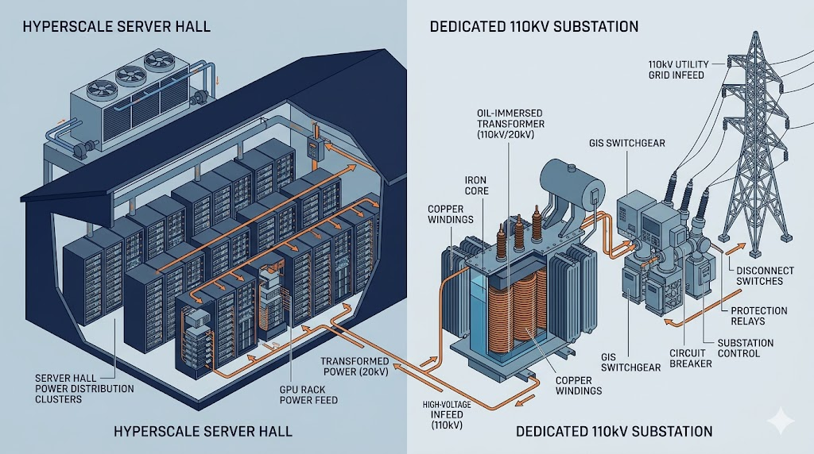
AI数据中心：每100MW算力需1座110kV专属变电站，物理电力瓶颈先于芯片瓶颈触发，高压输电（HV）设备是AI基础设施硬门票
PART I | 需求侧三重叠加
超大规模AI数据中心园区电力基础设施架构（100MW级）
Key insights:
单园区变电站规模: 100MW AI数据中心园区需配套110kV/220kV专属变电站，含2-4台大型主变（单台50-100MVA），总设备价值$15-30M，且每个大模型训练集群需独立供电回路。
需求增速远超预期: 2023年AI服务器功耗密度10-20kW/rack，2025E已达60-100kW/rack（Blackwell/GB200），整园区电力需求5年增5×，变压器容量需求同步放大。
绑定效应: 数据中心一旦选址，HV变电站随之锁定20-30年生命周期，是最稳定的长期需求来源之一。微软/谷歌/Meta 2025年Capex共$200B+，70%与电力基础设施直接挂钩。
中国出海机会: 东南亚（新加坡、马来西亚）、中东（沙特NEOM、阿联酋）正在新建超大规模数据中心园区，均需大量HV变压器。中国厂商交期优势（18个月 vs 欧美36个月）是关键差异点。
Source: IEA Electricity 2024; EPRI Data Center Report 2025; BloombergNEF; Metro Analysis

Slide 10
US体量全球第一，CN紧随其后，中东数据中心存量占全球~1%，但主权AI国策×超大规模资本2026-28集中引爆，激进产能规划已落地
PART I | 需求侧三重叠加
AI Data Center Installed Capacity — 10 Key Markets Ranked by 2030E Total (GW IT Load, Power-Based)
Middle East — Spotlight
当前概况： 存量~0.57 GW (2025E)，占全球~1%。UAE（迪拜/阿布扎比，~350 MW）为区域龙头；沙特（~222 MW）基数小但增速最猛。两国合并>90% ME总量，卡塔尔等其余市场合计<10%
未来5年大项目：
AWS $5.3B 沙特区(2026上线) ·
Microsoft Azure SA East Q4 2026
SDAIA Hexagon DC 480 MW政府超算中心
G42×Microsoft UAE 200 MW扩容
Center3目标1.0 GW by 2030；
2026–27为建设高峰，新增>1 GW
Trend Drivers：
主权AI国策 — HUMAIN/PIF $100B+承诺
超大规模运营商卡位 — AWS/MS/Google三大云同步入场
电价优势 — SA $0.03-0.05/kWh全球最低区间
枢纽地位 — 欧亚非流量节点，时延<80ms覆盖30亿人口
Source: Arizton UAE DC Market 2025; S&P Global Saudi Arabia DC Market 2025; ResearchAndMarkets Middle East DC Report 2026; AWS/Microsoft press releases; SDAIA / Vision 2030; CBRE & JLL Global DC Outlook 2025; Metro Analysis

Slide 11
海外扩产3-5年才兑现：取向硅钢、技术工人、资本密集度三重锁死
PART II | 供给侧结构性短缺
全球主要制造商扩产计划与实际落地时间线
扩产缓慢的深层原因:
三重约束的不可逆性
取向硅钢：中国控制全球60-70%高端取向硅钢产能（新日铁/POSCO仅占余量），西方扩产在原材料源头即受制。硅钢+绝缘油占变压器材料成本50%+
技术工人：变压器绕线/绝缘处理高度依赖经验工人（培养3-5年），欧美制造业空心化30年，短期无法逆转。如左表"主要制约"栏所示，美国劳工稀缺、高技能工人培养3-5年是各厂共同瓶颈
资本密集度：变压器产能投资盈亏平衡期20+年，历经数十年行业洗牌后管理层极为审慎——这解释了为何即使需求暴增，也只敢渐进式扩产
对中国厂商的时间窗含义
日立$1.66亿北美专厂2027E、西门子€2.2亿+$10亿德/美双线2027E、GE~$6亿北美翻倍2028E、HD $4.93亿Alabama 2027E。产能释放集中在2027-28年，2025-2027年全球缺口确定存在
即便扩产全部按期落地，新产能的爬坡也需1-2年，实际供需平衡可能推迟至2030年后
厂商 | 投资额 | 新增产能 | 投产时间 | 主要制约
日立能源 | $1.66亿 | 北美高压专厂+VA扩建 | 2027E | 工厂建设18-24月
西门子能源 | €2.2亿+$10亿 | 德国+Charlotte NC | 2027E | 美国劳工稀缺
GE Vernova | ~$6亿 | 整合Prolec GE, 计划北美产量翻倍 | 2028E | 取向硅钢供给
三菱电机 | $1.93亿 | +50%精密产能 | 2028E | 高技能工人培养3-5年
HD现代电气 | $4.93亿 | 美国年产能 100→150台/年，新增765KV认证线 | 2027E | 765kV认证周期
孝星重工 | ~$2.2B | +50% Memphis 工厂新投1.6亿USD +20% HVDC 工厂增产 | 2028E | HVDC技术验证
特变电工 | 持续内部扩产 | 500→750 GVA by 2030 | 逐步 | 国内为主，出海认证
Source: Company announcements; Citi Research 2026; Wood Mackenzie 2025; Industry research

Slide 12
中国产能占全球30%+，特变/西电规模遥遥领先，北美售价利润率是国内3-4倍
PART II | 供给侧结构性短缺
全球前10大HV变压器制造商产能分布（GVA，2025E）
中国制造优势的深度解读:
规模优势已形成护城河
TBEA以500 GVA位居全球第一（=GE Vernova全部产能的近3倍），中国西电200 GVA排名前列。中国厂商合计产能占全球30%+，形成了江苏/陕西两大产业集群效应
成本差异核心在劳动力而非设备：韩国比美国便宜35%，中国比韩国再便宜10-15%。同一产品卖到美国利润率是卖到中国的3-4倍——北美定价权是全行业最重要的Alpha来源
出海突破正在加速
中国厂商（TBEA/西电/思源）合计产能远超任何单一海外竞争对手，但全球HV出口市占率仅3%——产能优势尚未转化为出海收入，增长空间大
TBEA中标沙特SEC 164亿元大单+沙特建厂计划；思源2025H1海外收入+89%，已在70+国家获认证；五大区域均衡分布降低了单一市场风险
思源电气的差异化定位
思源核心是GIS/高压开关而非变压器产量，但正通过南通+无锡扩产进入500kV变压器市场。
GIS交货期6-12个月（海外100+周），2025H1海外收入+89%，70+国认证。民企机制灵活+研发效率高，是中国输变电出海的“轻骑兵”
* 思源电气产能为估算值，含GIS产线 + 思源东芝变压器Phase II（~100 GVA，400台/年）
Source: Citi Research Global Power Transformers, March 2026; Metro Analysis

Slide 13
扩产时间差至少3年：TBEA主导增量，2028年日立VA+孝星HVDC落地才是真实拐点
PART II | 供给侧结构性短缺
全球HV变压器产能扩张路线图（GVA/年）
关键时间节点
TBEA特变电工
393
4,593
2025现状: 供给2,359 GVA vs 需求3,066 GVA，缺口−707（−30%）。交期36+月，卖方市场充分验证
2027拐点A: 西门子Charlotte+HD Alabama落地，但合计释放仅~50 GVA，对-500 GVA缺口影响<10%——格局未变
2028真实拐点: 日立VA工厂(+50%)、孝星Memphis(+50%), HVDC专厂(+20%)、GE越南(+15%)同步落地；TBEA 500→750 （2025-2030E）扩张中
中国其他上量激进但基本不出口: 保变/沈变/上变等数十家中型制造商受国网4万亿驱动集体扩产，2028年单年贡献+255 GVA，主要还是在国内；出口比例估计约5-10%（~15-30 GVA）
新兴市场加速: 印度25%+ CAGR(ABB India/Crompton/Voltamp)；土耳其Aupave/ENPAS；巴西WEG；2028贡献+135 GVA
欧美三强(日立/西门子/GE)
500
133
韩国+日本(HD/Hyosung/三菱/东芝)
120
20
中国西电+思源电气
600
20
40
135
50
25
中国其他制造商
新兴市场+其他(印度/土耳其等)
400
30
35
70
80
65
341
35
45
70
70
35
2,359
25
15
2025A 基础产能
2026E 增量
2027E 增量
2028E 增量
2029E 增量
2030E 增量
2030E
◆ 预计需求规模（Citi Research，GVA/年）
◆ 供需缺口（缺口率 = 缺口/供给，Citi Base Case）
年份
需求 (GVA)
YoY
年份
供给 (GVA)
缺口 (GVA)
缺口率
2025A
3,066
基准
2025A
2,359
−707
−30%
2027E
3,600
+18%
2027E
3,100
−500
−16%
2030E
4,500
+25%
2030E
4,593
+93
+2%
Source: Citi Research Global Power Transformers Mar-2026 (supply/demand curve); Wood Mackenzie 2025; Company announcements (TBEA/Hitachi/Siemens/GE/HD/Hyosung/Mitsubishi); 保变电气/沈阳变压器/上海电气变压器等中国中型制造商估算; CG Power (40 GVA) + ABB India/Crompton/Voltamp + Aupave/WEG; 思源东芝官方资料; Metro Analysis

Slide 14
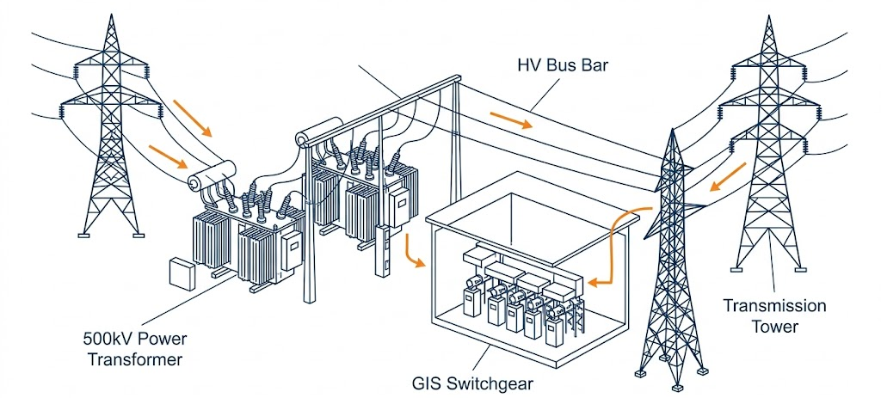
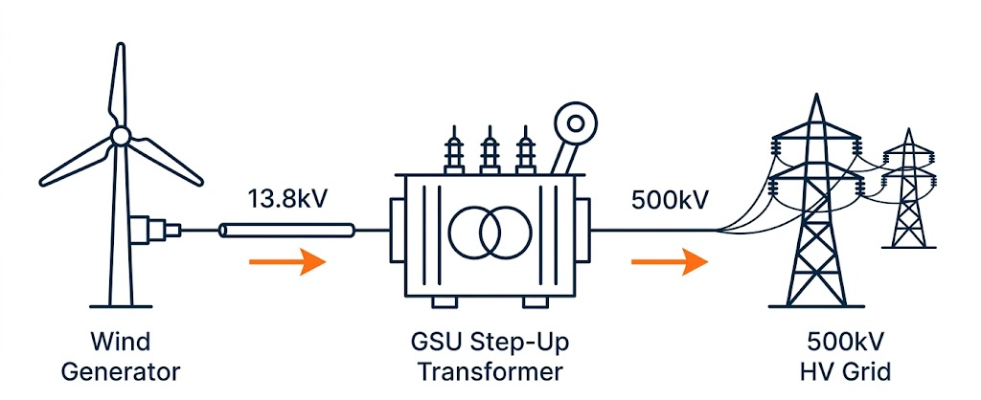
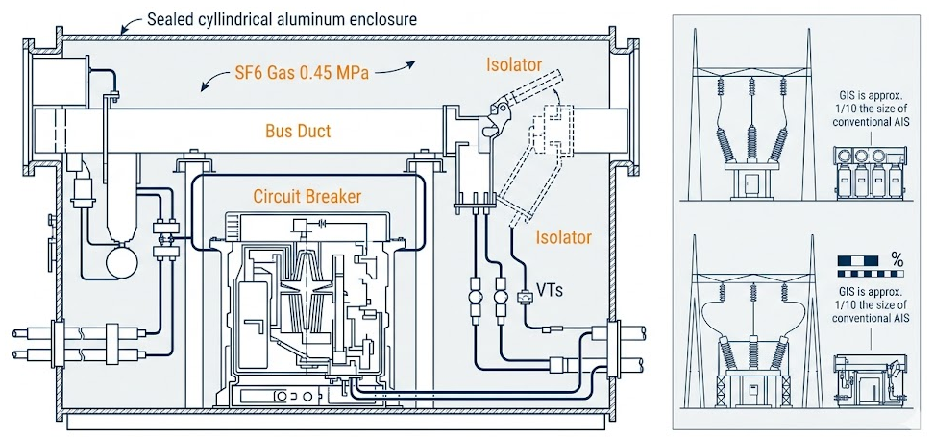
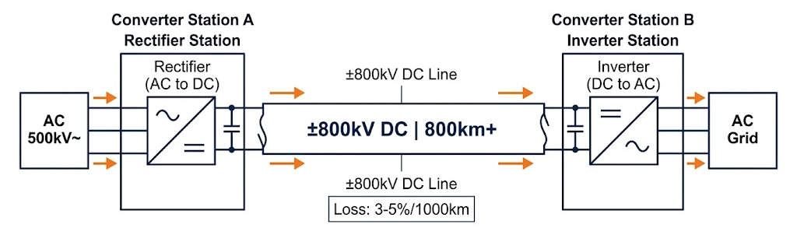
核心术语解析：高压输变电行业四大基础概念
PART III | 价值链：物理世界与经济学
HV | High Voltage 高压
GSU | Generator Step-Up 升压变压器
泛指电压等级 ≥100kV 的电力设备。涵盖高压主变、GIS开关柜、超高压输电线路。2025年全球缺口 −707 GVA（−30%），大型主变交期100-143周
安装于发电机出口侧，将机端低压（13.8kV）升至500kV超高压后并入输电网。每GW新能源需约50M升压变容量；三重需求驱动下GSU缺口接近100%，是全行业最稀缺单品。
GIS | Gas Insulated Switchgear 气体绝缘开关柜
HVDC | High Voltage Direct Current 高压直流输电
SF₆气体绝缘（0.4-0.5MPa），体积仅为空气绝缘设备1/10，适用沙漠/海洋高腐蚀环境。占中东500kV变电站EPC价值25-32%；思源GIS交期6个月（欧美12-24个月）
超长距离（>800km）输电首选方案，线路损耗仅3-5%/千公里（HVAC约6-10%）。换流变是HVDC系统核心设备，全球生产商<5家。孝星Memphis专厂2028年落地是下一轮供给拐点。
Source: IEC 60076; IEEE C57.12; IEC 62271; IEC 62477; Metro Analysis

Slide 15
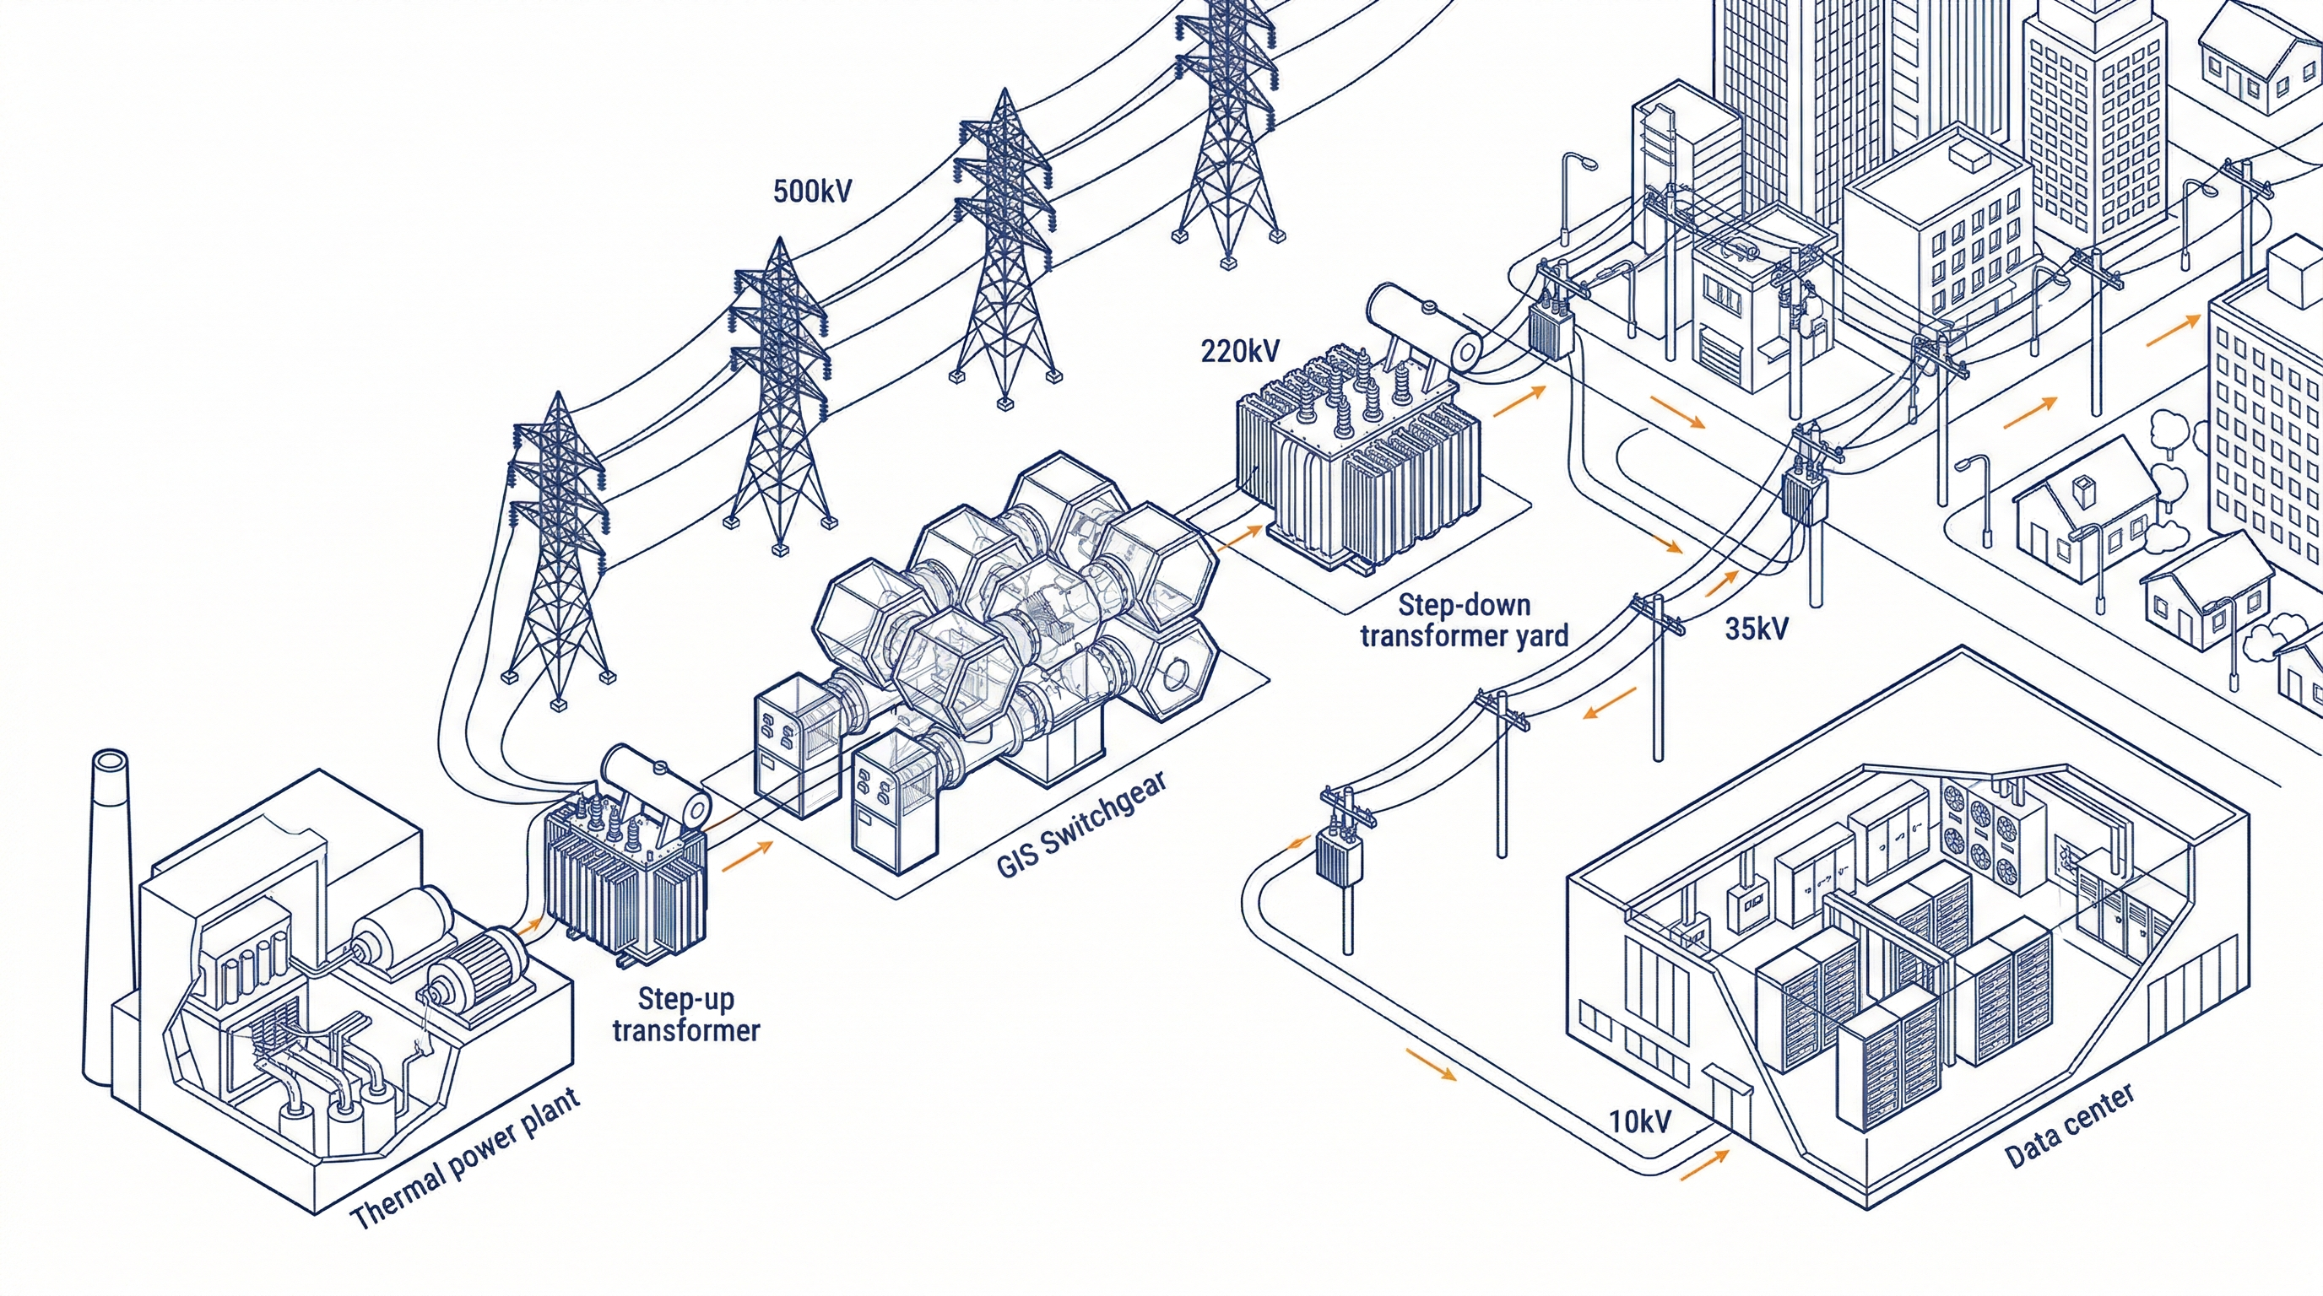
HV输变电系统：发电→升压→500kV输电→GIS变电→配电四段物理链条
PART III | 价值链：物理世界与经济学
高压输变电系统全景等距图（发电侧至用户侧完整路径）
Key insights
四大物理环节: 发电侧GSU升压（13.8kV→500kV）→ 超高压输电（HVAC/HVDC）→ 区域GIS变电站（开关+保护）→ 配电变压器降压至用户侧（380V）
利润密度排序: 高压主变（特高压）> GIS > 高压电缆 > 换流阀 > 配电变 > 中低压开关柜。前两者合计占一座500kV变电站设备价值50%+。
出海成熟度: 智能电表>30%全球市占→配电变15-20%→高压主变3%→GIS 1-2%→特高压/HVDC接近0%。利润越高，出海渗透率越低，增长空间越大
变电站单体价值: 500kV新建变电站设备价值约 $70-100M（CN），主变+GIS占设备总价30-50%+且技术壁垒最高，是中国出海附加值最高的核心赛道。
Source: IEC Standards; IEEE Std C57.12; Industry research; Metro Analysis

Slide 16
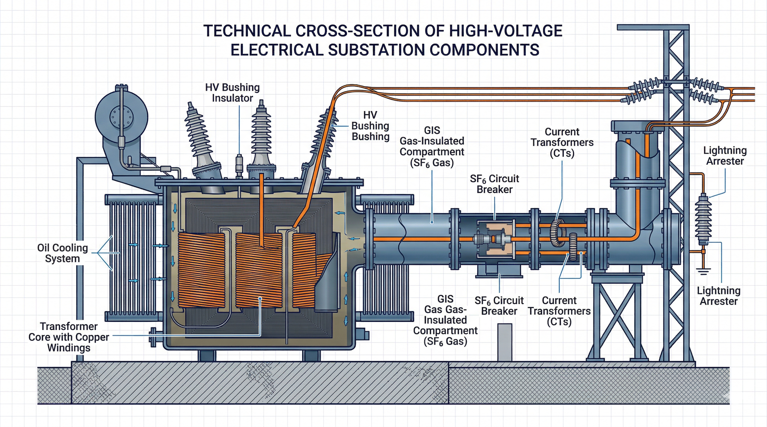
变压器铁芯+GIS气室内部结构：高定制化决定高壁垒、高利润、长交期
PART III | 价值链：物理世界与经济学
高压设备内部结构剖面图（变压器铁芯·GIS气室·CT·避雷器）
技术壁垒分解:
变压器铁芯: 取向硅钢片逐层叠片（±45°工艺），铁耗控制<0.9W/kg，任何细节失误都会导致空载损耗超标。全球能做500kV+1000MVA的厂商不超过20家。
GIS气室: SF6气体绝缘，充气压力0.4-0.5MPa，密封泄漏率<0.1%/年。生产环境洁净度要求1000级，比一般半导体厂更严格。
认证复杂度: 一台500kV变压器需通过ANSI/IEEE C57.12系列+IEC 60076系列+用户特殊规格约80,000+组合验证。新进入者认证积累需3-5年，是最硬的护城河。
逐台定制: 不同电网频率（50/60Hz）、电压等级、冷却方式（ONAN/ONAF/OFAF）、海拔高度、极端气候规格……每台变压器实际上都是定制品，无法批量流水线生产。
Source: IEC 60076; IEEE C57.12; Hitachi Energy Technical Specs; Metro Analysis

Slide 17
建站全成本拆解：七类费用三市场EPC造价对比（中美溢价三重锁定，设备差价3-7×）
PART III | 价值链：物理世界与经济学
新建500kV变电站（3×500MVA主变）三市场EPC造价对比（USD 2025价格）
Key Insights:
成本差异的结构性来源
同一座500kV变电站（3×500MVA主变），总EPC造价中国$125-185M vs 美国$230-490M，美/中倍数2-4×
但单项设备差异更大：主变美/中价差3-4×，GIS间隔5×，监管许可更是高达10-20×
美国溢价三重锁定：
供给缺口（主变30%短缺，卖方定价权）
运输瓶颈（100-400吨重件，全美仅~10辆专用超重铁路车厢，运输成本$2-5M/台）
关税+认证准入制裁（中国变压器100%关税，封堵直接出口路径，转口短期仍存）。中国成本优势来源：取向硅钢全球60%产能+全链国产化，成本结构性低30%+
出海市场优先级排序
中东（沙特/GCC）：EPC整包$165-275M，毛利30-40%，中国成本优势显著，且关税壁垒极低——最优先
美国：主变单台$10-18M，利润空间最大，但100%关税+ANSI认证实质封死直接出口。间接出口（韩国/东南亚组装）是唯一路径
设备/板块 | 中国 | 中东（沙特） | 美国 | 美/中倍数
主变（500MVA）/台 | $3.5-6M | $5-9M | $10-18M | 3-4×
GIS（500kV）/间隔 | $0.3-0.6M | $0.8-2.0M | $1.5-3.0M | 5×
高压电缆（500kV）/km | $0.5-1.2M | $0.6-1.5M | $2.0-4.0M | 3-7×
保护控制（全站） | $5-12M | $12-20M | $15-30M | 2-3×
土建/基础 | $15-25M | $25-45M | $35-80M | 2-3×
EPC管理+调试 | $8-15M | $15-30M | $25-60M | 3-4×
监管/环评许可 | $1-3M | $2-5M | $10-40M | 10-20×
总EPC造价 | $80-150M* | $165-275M* | $230-490M* | 2-4×
注：典型站型参数：3台主变 + ~25间隔GIS + ~50km 500kV输电线路；总EPC造价与实际招标数据吻合（美国线路造价参考MISO 2024: $2.55-3.17M/km）
Source: Industry research 2025 price basis; Sieyuan Electric 2024 Annual Report; Metro Analysis

Slide 18
PART III | 价值链：物理世界与经济学
硬件成本拆解：中国企业拥有明显的成本优势，日韩企业占据最佳高利润市场
中国 vs 韩国 vs 美国单台变压器Unit Economics对比（500kV主变，单位：USD）
Key insights:
中国成本低于日韩~20%，低于美国60%+原材料：中国控制60-70%全球取向硅钢产能，采购价较欧美低20-30%⇒ 劳动力：韩国比美国便宜35%，中国比韩国再便宜10-15%⇒ 规模效应：TBEA 500GVA产线抨固定成本，单台边际成本极低
卖到美国利润翻倍：同一台500kV变压器，中国卖$3.5-6M，北美卖$10-18M。出海到美国的毛利率可达65%+（vs 国内~40%）。HD现代Alabama工厂+Hyosung Memphis工厂带来巨大的ROIC 增长的核心逻辑
交货期=隐性定价权当海外交货期30-52个月，中国12-18个月，客户愿意为“早拿到”付溢价。数据中心、可再生能源并网等时效敏感场景下，交期优势=订单优势。思源GIS 6个月交付是最极端的例子。
核心结论中国厂商“低成本制造+快交货期优势+海外高溢价”的利润弹性是本轮投资最重要的Alpha
指标 | 中国（思源/特变） | 韩国（HD现代/孝星） | 美国（GE/日立）
单台售价 (500kV) | $3.5-6M | $5-10M | $10-18M
原材料成本 | $0.8-1.2M | $0.9-1.4M | $1.5-2.2M
劳动力成本 | $0.10-0.15M | $0.30-0.50M | $1.2-2.0M
制造成本合计（含制造费用） | $1.2-1.8M | $1.5-2.5M | $3.5-6.0M
毛利率 | 30-40% | 45-55% | 60-75%
净利率 | 15-22% | 22-35% | 35-50%
单台毛利额 | $1.2-3.0M | $1.2-3.5M | $6-14M
HV交货期 | 12-18个月 | 18-24个月 | 30-52个月
GIS交货期 | 6-12个月 | 12-18个月 | 24-36个月
供货商议价权 | 低 (供给充沛) | 中 (北美订单alpha) | 极高(极度短期，定价权)
Source: Citi Research; Wood Mackenzie; Company reports; Metro Analysis

Slide 19
中东是GIS最优出海市场：思源GIS占比最高，毛利30-40%，美国关税100%封死直接出口
PART III | 价值链：物理世界与经济学
三市场毛利率矩阵与竞争要素对比
出海路径选择的底层逻辑:
中东最优: 中东毛利率30-40%（思源实际37.1%），GIS占EPC 25-32%（沙漠环境强制全封闭GIS方案），竞争烈度"中"且受认证壁垒保护——整包采购模式最匹配中国厂商EPC能力
中国市场利润率天花板: 如左表"中国市场"列，毛利率仅20-25%、竞争激烈度"高"、以国网招标为主——内需增长确定但利润空间有限
美国市场高壁垒: 直接出口关税100%（毛利率~0%），三重壁垒（关税+认证+本地化）。但2026年1-2月对美出口+182% YoY（体量仍小，主要通过转口）。
海外毛利率持续性
中东竞争烈度较低处于日韩企业临时退出的真空期且受认证壁垒保护，海外毛利率将维持35-37%持续3-5年（认证壁垒+全球产能缺口至2029年）
维度 | 中国市场 | 中东市场 | 美国市场
中国厂商毛利率 | 20-25% | 30-40% | ~0% (关税封锁)
思源实际毛利率 | ~29% | 37.1% (2024海外) | N/A (<5%依赖)
竞争烈度 | 高 (平高/西电/特变) | 中 (认证壁垒保护) | 低 (中国无法进入)
采购模式 | 国网招标 | EPC整包交钥匙 | 分拆采购
GIS占EPC比重 | 22-28% | 25-32% (强制GIS) | 18-24%
主变占EPC比重 | 7-10% | 9-13% | 12-18%
进入壁垒 | 品牌+价格 | 认证+项目经验+EPC | 关税+认证+本地化
Source: 思源电气年报 2024; Citi Research March 2026; Metro Analysis

Slide 20
全球竞争格局：欧美日韩垄断高端，中国凭成本和交期快速渗透新兴市场
PART IV | 竞争格局（深度）
全球HV输变电设备主要竞争对手综合对比矩阵（2025）
竞争动态与格局演变:
Tier分层的定价权逻辑
Tier1(日立/西门子/GE ~45%)产能合计693 GVA，backlog均超100周——垄断定价权。日立EBITA 12.6%、西门子15.8%、GE 14-15%，利润率均处历史高位，是卖方市场的直接体现
Tier2韩国(~20%)正蚕食欧美份额，HD现代利润率24.4%（史高），北美47%收入结构；孝星排单至2031年，押注HVDC。两家合计产能215 GVA，核心战场在北美
中国Tier3→Tier2的升级路径，中国三强（TBEA 500 GVA/西电200 GVA/思源非公开）产能全球领先，但出海市占率仅3%。TBEA沙特164亿大单、思源70+国认证说明突破正在加速
厂商 | 国家 | 营收规模 | 产能GVA | Backlog 排单情况 | 核心市场 | FY25 GPM, % | FY25 OPM, %
西门子能源GT | DE | ~€110亿 | ~219 | 超100周交期 | 欧洲主导 | - | 15.8%
GE Vernova | US | $75亿 | ~184 | 产量翻倍中 | 北美主导 | - | Guide 11-13%
日立能源 | JP/CH | $160亿 | ~290 | 8.9T JPY（3年） | 北美30%/欧洲33% | 28.8% | ~12%
HD现代电气 | KR | $24亿 | ~116 | 13.85T KRW | 北美47% | 30%+ | 23%
孝星重工 | KR | $36亿 | ~99 | 排单至2031 | 北美+HVDC | 27% | ~17%
特变电工 | CN | $137亿* | 500 | 沙特164亿元 | 中国+一带一路 | 30%+ | -
中国西电 | CN | $31亿 | ~200 | — | 中国+土耳其 | ~20% | 7-10%
思源电气 | CN | $21亿 | 非公开 | 268亿E（25年） | 70+国家 | 37% | 16%
注：特变含多晶硅，变压器板块$31亿
Source: Company 2024 Annual Reports; Citi Research March 2026; Metro Analysis

Slide 21
西门子/GE：欧美本土主导地位稳固，扩产谨慎，盈亏平衡期长
PART IV | 竞争格局（深度）
西门子能源 vs GE Vernova 关键指标对比（2024/FY2025）
竞争格局含义:
扩产谨慎背后的逻辑
西门子Grid Tech产能250 GVA，投资€2.35亿纽伦堡扩产+$1.5亿Charlotte NC新厂；
GE Vernova投资$6亿北美扩产，计划产量翻倍。但两者实际投产均在2027-28年——短期内产能增量极为有限
核心原因是历史教训：变压器产能投资盈亏平衡期20+年，上一轮产能过剩让Tier1巨头巨亏。管理层宁可维持高价+长交期（均>100周），也不愿冒大规模扩产的财务风险
订单能见度与定价权
如左表利润率对比：西门子15.8%（+530bps YoY）、GE 14-15%——在交期>100周、卖方市场格局下，Tier1享受定价权红利。Charlotte新厂$150M仅增加有限产能，产能每扩1GVA需投入$800K+
对中国厂商的含义：欧美扩产谨慎=中国出海窗口更长。真正的竞争压力要到2028年才出现
指标 | 西门子能源 Grid Tech | GE Vernova Electrification
营收规模 | ~€110亿（Grid全部门） | ~$75亿（Electrification部门）
当前产能 | 250 GVA | 170+ GVA
核心扩产投资 | $1.5亿 Charlotte NC（2027投产）+€2.35亿纽伦堡+50% | $6亿 北美扩产 2025-26
FY2025 运营利润率 | 15.8%（FY2025实际，同比+530bps） | ~14-15%（Grid Solutions分部EBITDA）
FY2026目标利润率 | 16-18%（上调指引） | 26E持续改善中，没披露具体数字
变压器交货期 | >100周（超100周等待） | >100周
核心市场 | 欧洲主导+北美次之 | 北美绝对主导（合计占US开关设备60%）
战略差异 | 高端技术+欧洲品牌溢价，扩产谨慎，盈亏平衡优先 | 北美本土制造+EPC能力，产量翻倍计划2024-2028
Source: Siemens Energy FY2025 Annual Report; GE Vernova FY2024; Metro Analysis

Slide 22
日立能源：全球技术龙头，产能3年翻倍，2021-2024 ROIC从10.9%飙至25.7%，量价齐升充分体现定价权
PART IV | 竞争格局（深度）
日立能源 ROIC 与 Backlog 扩张（2021–2027E）
日立的战略含义:
全球龙头的核心指标
ROIC从2021年10.9%→2024年25.7%，同期Backlog积压从~$26B→$56B，两条曲线同步上行。这说明日立不是靠压缩利润换订单，而是利用框架协议+预付款模式实现"量价齐升"——供需失衡下的卖方定价权得到充分验证
订单积压$56B=3年产能，意味着日立在2027年前几乎没有空闲产能。北美占销售30%，欧洲33-35%，采取"本土生产本土销售"策略——这是应对地缘风险的标杆做法
对中国厂商的窗口含义
日立ROIC翻倍证明行业利润率有结构性提升空间（非暂时性），中国厂商出海如果能复制这一路径，ROE提升空间巨大。但日立的产能扩张计划（2024-27投资$6.0B）意味着2028年后竞争将加剧
日立的高ROIC(25.7%)证明行业定价权真实存在且可持续——中国厂商以低30-40%的价格切入，仍能获得远高于国内的利润率。日立的成功是中国出海thesis的反面验证
ROIC (%)
Backlog ($B)
Source: Hitachi Energy IR 2024; Hitachi Annual Report FY2024; Metro Analysis

Slide 23
日立能源：$94亿收购ABB电网，EBITA从6.1%→11.1%，$60亿扩产锁定2028年产能
PART IV | 竞争格局（深度）
日立能源关键财务指标（FY2021-FY2024）
收购ABB电网的战略逻辑:
从家电集团到能源巨头
2018年12月宣布：日立以$94亿收购ABB Power Grids 80.1%股权（总估值$110亿），2020年7月交割，2022年12月全资控股。日立"社会创新"战略核心——放弃消费电子，All-in能源基础设施
收入与利润率双升
EBITA从6.1%→FY2024 11.1%：通过Lumada数字化+日本精益管理提升运营。ROIC从10.9%飙升至25.7%（目标仅15%），资本效率远超预期
$60亿扩产计划(2024-2027)
$30亿投向北美：$4.55亿瑞典，$2.5亿印度，$2亿巴西。$15亿专门用于全球变压器产能扩张——行业最大单一投资计划
日立高ROIC(25.7%)证明行业定价权真实存在——中国厂商低30-40%价格切入仍远高于国内利润率。但$60亿扩产意味着2028年后竞争加剧
指标 | FY2021 | FY2022 | FY2023 | FY2024
Power Grid收入(¥B) | ~1,500 | ~1,650 | 1,870 | ~2,100E
EBITA Margin | 6.1% | 7.5% | 9.2% | 11.1%
ROIC | 10.9% | 14.2% | 19.5% | 25.7%
订单积压(¥T) | ~4.0 | ~4.5 | ~5.5 | 4.7(=$43B)
北美收入占比 | ~25% | ~27% | ~29% | ~30%
欧洲收入占比 | ~35% | ~34% | ~34% | ~33%
亚太收入占比 | ~22% | ~23% | ~22% | ~22%
扩产投资(累计) | — | $1.5B | $3.0B | $6.0B(至2027)
Source: Hitachi Energy IR 2024; Hitachi Annual Report FY2024; Hitachi Integrated Report 2024; Metro Analysis

Slide 24
韩国双雄：HD现代靠北美47%收入利润翻4倍，孝星重工押注HVDC差异化
PART IV | 竞争格局（深度）
韩国三强营业利润率爬坡（2022-2025E）
韩国Peers:
HD现代：利润率爬坡最陡峭
HD现代营业利润率从2022年6.3%→2024年24.4%，是三家中爬坡最快的。
利润率爬坡的实现路径：北美收入占47%×美国主变溢价5-8倍×Alabama工厂本地化生产——"本地化生产→高溢价"的出海模式已被充分验证
孝星重工：HVDC差异化
孝星从亏损翻转至正盈利（HICO），选择了不同于HD现代的路径：押注HVDC差异化（Memphis工厂是美国唯一765kV本土产能），排单至2031年。其利润率爬坡节奏慢于HD现代——HVDC技术认证周期更长是主因
LS Electric：产品线最宽但利润率偏低：三家中利润率最低，因为产品线覆盖从中低压到高压，平均ASP被稀释。但宽产品线使其在EPC整包竞标中更有优势
Source: HD Hyundai Electric 2024 Annual Report; Hyosung Heavy 2024; LS Electric 2024; Metro Analysis

Slide 25
中国出海玩家矩阵：特变规模最大，中国西电技术最强，思源海外增速最快
PART IV | 竞争格局（深度）
中国主要HV输变电设备出海企业综合矩阵（2025E数据）
出海玩家深度评估:
一梯队： 思源电气
海外收入占比第一且快速提升，毛利率37.06%，PEG 0.85。GIS交期6-12个月（vs全球120周），是交期竞争力最强的标的。已在70+国家获认证，五大区域均衡分布降低地缘风险
管理层系统性保守：过去5年订单/营收目标兑现率100-110%，Street共识持续被动追赶。Citi TP 260 CNY (+29%上行)
二梯队： TBEA / 中国西电
TBEA：全球最大产能(500 GVA)，沙特SEC 164亿元大单+沙特建厂计划。EPC总承包能力无人能及，但整体毛利被多晶硅业务拖累(变压器板块本身+21%/毛利率+1.93pct)
中国西电：特高压换流变份额27%全国第一，唯一跑通±1100kV最高电压等级。Fwd PE已重估至~41x(26E)，技术壁垒最强，HVDC出海突破是重要催化剂，西安产业园2025.10已投产
公司/代码 | 营收/YoY | 综合毛利率 | 海外占比 | 海外 毛利率 | 核心出海市场 | Fwd PE (26E)
思源电气 002028 | ~200亿E/+30% | ~32%(GIS 36%) | ~25-30% | 37%+ | 70+国/中东/US DC | ~31x
特变电工 600089 | ~1,050亿E/+7%* | ~17%(变压器~18%) | ~13% | — | 沙特/中亚/中东 | ~21x
中国西电 601179 | ~250亿E/+13% | ~22%(开关27%) | ~36% | — | 土耳其/意大利/中东 | ~41x
平高电气 600312 | ~145亿E/+17% | ~25%(高压>26%) | 快速增长 | — | 意大利/墨西哥/非洲 | ~18x
保变电气 600550 | ~70亿E/中高增 | 13-17% | 极低 | — | 国内为主 | —
注：特变受多晶硅拖累, 所有PE均为2026E Bloomberg共识Forward PE；股价来源yfinance截至2026-03-31收盘价；EPS来源：Bloomberg/yfinance consensus。思源2025A EPS=3.52(已公告)，2026E EPS=6.45。
Source: Company Reports; Bloomberg 2025E Consensus; Goldman Sachs (Mar-2026); Metro Analysis

Slide 26
出海路径：中东已突破，欧洲逐步渗透，美国关税实质封闭，认证是最硬门槛
PART IV | 竞争格局（深度）
中国HV输变电设备出海市场可进入性矩阵（2026年3月）
认证壁垒与市场选择:
市场可进入性决定出海节奏：
六大目标市场可进入性呈梯度分布：中东 IEC认证+低关税+EPC模式匹配 → 东南亚IEC认证12-18月→ 非洲→ 欧洲 长期看好但认证18-36月→ 美国100%关税封堵直接出口（转口路径存在）→ 日韩 JIS标准5-7年
认证是最硬门槛：思源已获IEC+70国认证，TBEA通过沙特SEC认证，2023-25年欧洲/中东客户认证速度明显加快。认证一旦获得，客户转换成本极高（重新认证1-3年）——先发认证优势=长期护城河
市场准入情况：
美国：100%关税+ANSI/IEEE认证3-5年+NERC审查=三重高壁垒。直接出口受阻，但转口路径（越南/墨西哥组装）短期仍存，2026 1-2月对美出口+182% YoY（体量仍小）
欧洲：IEC/CE认证互认度高，思源已进入英/意市场，但竞争激烈度高于中东
目标市场 | 关税壁垒 | 认证周期 | 当前渗透率 | 代表案例 | 短期（1-2年）机会
中东（沙特/卡塔尔） | 基本无关税 | 相对简单（IEC为主） | 中 （快速增长） | 特变164亿沙特大单；思源沙特设厂 | ★★★★（但有战争风险）
东南亚/南亚 | 低关税 | IEC认证，12-18月 | 中高 | 越南/印度电网建设 | ★★★★
非洲 | 低/无关税 | 宽松，18-24月 | 较高（早期进入） | 中非、东非电网项目 | ★★★
欧洲（西欧） | 无关税（WTO） | IEC/CE认证，18-36月 | 低（增长中） | 思源进入英/意/科威特 | ★★★（长期看好）
美国 | 接近100%关税 | ANSI/IEEE，3-5年 | 极低（<5%） | 网络安全+NERC壁垒 | ★（短期封死）
日本/韩国 | 贸易壁垒+JIS标准 | 5-7年 | 接近0% | — | ★（战略性不关注）
Source: USTR Section 301 tariff schedules; IEC/ANSI certification requirements; Metro Analysis; 思源电气年报

Slide 27
思源股份：GIS第一大收入来源（44%）且毛利率最高（36%），750kV突破打破国企垄断
PART IV | 竞争格局（深度）
思源电气收入结构拆分及关键指标 (USD M)
GIS核心投资逻辑:
收入结构: GIS占思源44%收入，毛利率36%为全产品线最高——GIS是利润引擎
750kV突破: 2024H2首次中标国网超高压GIS（3个间隔），2025H1成功交付，打破国企垄断
中东拉动: 沙漠环境强制采用全封闭GIS方案，GIS占中东EPC总价25-32%，远高于中国
整包vs.单品逻辑
EPC交钥匙: 中东/非洲/拉美采购整套变电站，GIS+变压器+保护一体交付，思源是少数具备完整EPC能力的中国厂商
指标 | 2022 | 2023 | 2024 | 2025E
总收入 (USD M) | 1,395 | 1,743 | 2,161 | 2,837
核心业务增速 | +18% | +25% | +24% | +31%
运营利润率 | ~14% | ~15% | ~16% | ~17%
毛利率 | ~28% | ~29% | 31.2% | ~32%
净利率 | ~11% | ~12% | ~13% | ~14%
ROIC | ~14% | ~16% | ~18% | ~20%
Backlog (USD M) | — | — | ~3,500 | ~4,500
Note | — | — | 750kV GIS首中标国网
Source: 思源电气2024年报; Citi Research模型; 国网招标数据; Metro Analysis

Slide 28
特变电工：全球最大产能500GVA，沙特SEC 164亿大单，多晶硅亏损拖累净利率3.7%
PART IV | 竞争格局（深度）
特变电工收入结构拆分及关键指标 (USD M)
特变电工全景:
新疆变压器厂到全球巨头
1949年起步：1993年改制，2007年上交所。从10-35kV→500kV
收入结构：
输变电~44% vs 多晶硅~25%：变压器+21%/毛利率+1.93pct表现优秀。
多晶硅（成本¥5.1万>售价¥3.9万/吨）拖累净利率14.4%→3.7%
出海：沙特核心
SEC 164亿380kV变电站EPC：沙特首个EPC项目锚定Vision 2030。沙特建厂推进中。EPC能力中国厂商无人能及
ROIC 3.67%=周期低点。多晶硅减亏或剥离后变压器盈利将释放——"多晶硅折价"可能过度
指标 | 2022 | 2023 | 2024 | 2025E
总收入 (USD M) | 15,245 | 13,720 | 13,692 | ~14,643
输变电收入(USD M) | 3,906 | 5,168 | 6,012 | ~6,920
输变电增速 | — | +32% | +16% | +15%E
整体毛利率 | 27.3% | 18.1% | 18.1% | ~19%E
整体净利率 | 14.4% | 10.7% | 3.7% | ~5%E
ROIC | ~12% | ~7% | 3.67% | ~5%E
变压器产能(GVA) | — | — | 500
沙特SEC EPC(USD M) | — | — | ~2,294
Source: TBEA 2024 Annual Report; Wind数据; Saudi Gulf Projects; Metro Analysis

Slide 29
西门子能源Grid Tech：收入增长34%，利润率10.5%→15.8%，Backlog €1230亿创新高
PART IV | 竞争格局（深度）
Siemens Energy Grid Technologies收入拆分及关键指标 (USD M)
西门子能源的转型:
背景：2020年从Siemens AG分拆
2020年9月分拆上市：Siemens AG将55%股权分配给股东。初期受Gamesa风电亏损拖累（FY2024亏€17.8亿），但Grid Tech成为利润引擎
Grid Tech：利润率飙升
FY2024利润率10.5%→FY2025 H1 15.8%（+530bps）：Q2 FY2025订单€52亿（+41.6%），收入€28.6亿（+33.7%），Book-to-Bill 2.0x
扩产：谨慎但加速
纽伦堡（运营>110年）：€2.2亿+50%产能，2028投产。Charlotte NC：$1.5亿+$4.21亿追加，500新岗位。增量2027-2028释放
Grid Tech若独立ROIC应15%+，被风电拖累形成估值折价。扩产谨慎=中国出海窗口更长
指标 | FY2023 | FY2024 | FY2025 H1 | FY2025E
GT收入 (USD M) | ~7,600 | ~10,200 | — | ~12,600
GT收入增速 | — | +34% | +25.4% | +23-25%
GT运营利润率 | — | 10.5% | 15.8% | 10-12%指引
总Backlog (USD M) | ~121,000 | ~133,000 | — | ~146,000
Book-to-Bill | — | 2.0x | — | >1.5x
纽伦堡扩产 | — | €2.2亿 | — | +50%产能,2028
Charlotte NC新厂 | — | $1.5亿 | +$4.21亿 | 2027投产
Note | 2020年从Siemens AG分拆
Source: Siemens Energy Annual Report FY2024/FY2025; Earnings Release Q2 FY2025; Metro Analysis

Slide 30
GE Vernova Electrification：收入$75亿+18%，Backlog $300→$600亿翻倍目标
PART IV | 竞争格局（深度）
GE Vernova Electrification收入拆分及关键指标 (USD M)
GE Vernova的定位:
背景：2024年4月从GE分拆
2024年4月NYSE上市(GEV)：三大业务Power($181亿)、Wind(亏损)、Electrification($75亿)。Electrification增长最快
Electrification利润率爆发
EBITDA从~3.5%→9.0%（+530bps）：Q4 Grid Solutions达13%。目标FY2028 22%。收购Prolec GE+$30亿年增收入。Backlog翻倍$600亿
HVDC + 数字电网
2024 Q4德国+韩国两个HVDC大单：HVDC开关可靠性是传统5倍。$90亿2028累计投资。北美$6亿以Gas Power为主，电网仅$2000万——选择性扩产
Book-to-Bill 2.5x全行业最高——HVDC和数字电网订单能见度极强。风险：Wind持续亏损拖累
指标 | FY2023 | FY2024 | FY2025E | FY2028E
Elect.收入(USD M) | 6,400 | 7,500 | ~13,500 | —
收入增速 | — | +17% | +80% | —
EBITDA利润率 | ~3.5% | 9.0% | 11-13% | 22%目标
Backlog (USD M) | — | ~30,000 | — | ~60,000
Book-to-Bill | — | 2.5x | — | —
Grid Q4 EBITDA% | — | 13.0% | — | —
Note | 2024年4月从GE分拆
Source: GE Vernova FY2024 Annual Report; Q4 2024 Earnings; Investor Day 2025; Metro Analysis

Slide 31
HD现代电气：收入3年+58%，营业利润率6.3%→24.4%，北美收入$17.8亿占47%
PART IV | 竞争格局（深度）
HD现代电气收入结构拆分及关键指标 (USD M)
HD现代电气深度:
背景与历程
1977年成立：现代重工电气事业部，2017年独立上市。累计70+国家交付120+万kVA变压器。隶属HD现代集团
利润率爆发路径
6.3%→20.1%驱动力：北美占比20%→47%，美国主变价格5-8倍。Alabama唯一765kV本土产能。利润+407%远超收入+58%——产品组合升级
核心优势
765kV壁垒+美国本土：Alabama二厂(312,000sqft)2028投产+50%产能。订单排至2031——6年能见度极为罕见
风险：北美47%过度集中，关税政策或本土产能释放可能收窄溢价
指标 | 2022 | 2023 | 2024 | 2025E
总收入 (USD M) | 1,556 | 2,000 | 2,459 | ~3,111
收入增速 | — | +29% | +23% | +27%
营业利润率 | 6.3% | 11.7% | 24.4% | ~25%
北美收入 (USD M) | 390 | 1,100 | 1,780 | ~2,300
北美占比 | ~20% | ~38% | ~47% | ~50%
订单积压 (USD M) | — | ~7,400 | ~9,244 | 排至2031
Alabama二厂 | — | 规划中 | 开工 | 2028投产
Notes | 2017年从现代重工独立
Source: HD Hyundai Electric 2024 Annual Report; Company IR; Business Korea; Metro Analysis

Slide 32
孝星重工：HVDC差异化，Memphis 765kV本土产能，HICO北美扭亏至~$30M盈利
PART IV | 竞争格局（深度）
孝星重工收入结构拆分及关键指标 (USD M)
孝星重工的差异化:
60年电力设备历史
1969年韩国首台154kV超高压变压器：累计超$6.6B。与HD现代走不同路径——不追量，追HVDC技术差异化
HVDC押注与Memphis
Memphis 765kV本土产能排单至2031：$1.57亿产能翻倍。昌原HVDC厂~$217M（2027完工）。200MW HVDC变压器已开发
利润率爬坡较慢
5.3% vs HD现代20.1%：HVDC认证周期3-5年前期投入大。但HICO从亏~$8M→盈~$27M拐点已确认
还布局氢能（100%氢气发电机2024完成）、ESS、STATCOM——可能"重电+氢能"双轮驱动
指标 | 2022 | 2023 | 2024 | 2025E
总收入 (USD M) | 2,815 | 3,164 | 3,603 | ~4,418
收入增速 | — | +12% | +14% | +23%E
营业利润率 | 亏损 | ~4.2% | ~5.3% | ~7%E
HICO北美 (USD M) | 亏损 | -8.7 | +30.4 | 持续盈利
Memphis 765kV | 运营中 | 扩产规划 | $157M投资 | 产能翻倍
HVDC昌原工厂 | — | — | ~$217M | 2027完工
净利率(TTM) | — | ~3% | ~9% | ~10%E
Notes | 1969年154kV首台超高压变压器
Source: Hyosung Heavy 2024 Annual Report; KED Global; Transformer Magazine; Metro Analysis

Slide 33
中国西电：特高压换流变份额27%第一，唯一±1100kV，西安产业园2025年10月投产
PART IV | 竞争格局（深度）
中国西电收入结构拆分及关键指标 (USD M)
中国西电技术护城河:
156工程到央企独苗
1959年建厂（一五计划）：2003年国务院确定为输配电唯一央企。60+子公司，~18,000员工。产品出口~40国
±1100kV全球最高
唯一跑通±1100kV的中国厂商：换流变+换流阀全球仅三家（ABB/Siemens/西电）。国网招标27%第一。昌吉-古泉已商业化运行
西安产业园2025.10
设计年产值>100亿元（现有收入~45%）：高端开关+变压器+电容器。投产后"技术+规模双强"。80,000MVA覆盖110kV至±1100kV
Fwd PE ~41x（2026E），换流变壁垒最高份额第一。催化：西安产业园已投产+海外HVDC突破
指标 | 2022 | 2023 | 2024 | 2025E
总收入 (USD M) | 2,769 | 2,965 | 3,101 | ~3,357
收入增速 | — | +7.1% | +5.6% | +7.6%
毛利率 | ~20% | ~21% | 22.4% | ~22%
净利率 | — | ~4.2% | ~4.7% | ~5%
ROIC | ~5% | ~5.3% | 5.6% | ~6%
换流变份额 | — | — | 27% | 全国第一
西安产业园 | — | 规划中 | 在建 | 2025.10投产
Source: 中国西电2024年报; Wind数据; CIGRE 2024; 国家电网招标数据; Metro Analysis
注：所有PE均为2026E Bloomberg共识Forward PE；股价来源yfinance截至2026-03-31收盘价；EPS来源：Bloomberg/yfinance consensus。思源2025A EPS=3.52(已公告)，2026E EPS=6.45。

Slide 34
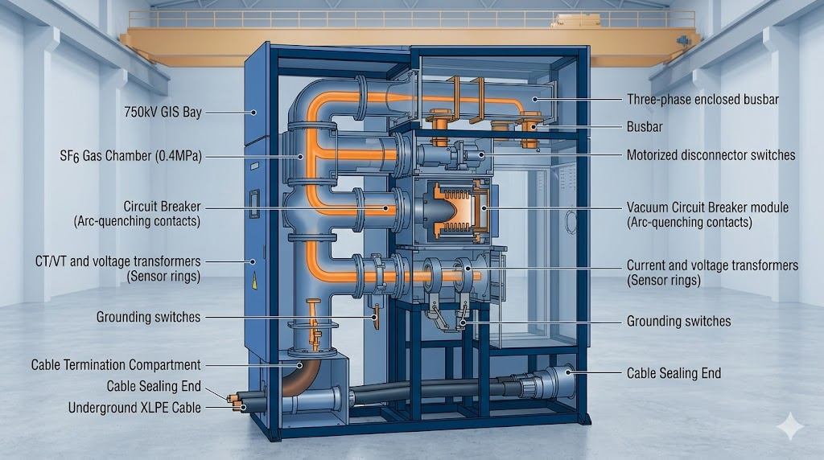
PART IV | 竞争格局（深度）
思源电气750kV GIS突破+6个月交付周期：中国民企正以技术追赶速度重定义全球高压开关市场
思源电气核心产品竞争力全景（GIS / 变压器 / SVG / 智能设备）
思源电气核心竞争力解析:
750kV GIS突破: 2024H2首获国网3间隔750kV GIS订单并于2025H1完成交付，成为继西电、平高之后第三家获得国网特高压GIS认证的企业。规划2-3年内升级至1000kV级别，与ABB/西门子同台竞技。
全球最短交付周期: GIS交货期仅6-12个月，变压器1-2年，而海外同类产品平均100+周（2.5年+）。在2024-2028数据中心+电网扩容窗口期，交付速度=订单溢价，思源具备结构性错配优势
成本结构不可复制: 中国制造成本较韩国低10-15%，较美国低35%+。思源变压器毛利率20-25%但净利率极高（运营/管理费用远低于国际对手）。原材料价格上涨可通过调价机制传导，利润弹性显著。
2025-2027催化剂: ①国网十五五4万亿CapEx（民企龙头直接受益）②港股H股上市融资加速研发③中东/东南亚海外订单突破④100kV+高压产品订单增速25%+⑤750kV GIS放量→毛利率中枢上移。2025前三季度新订单同比+25%，在手订单充沛。
Source: 思源电气2024年报; 投资者关系材料; 国家电网招标公告; Wood Mackenzie; Metro Analysis

Slide 35
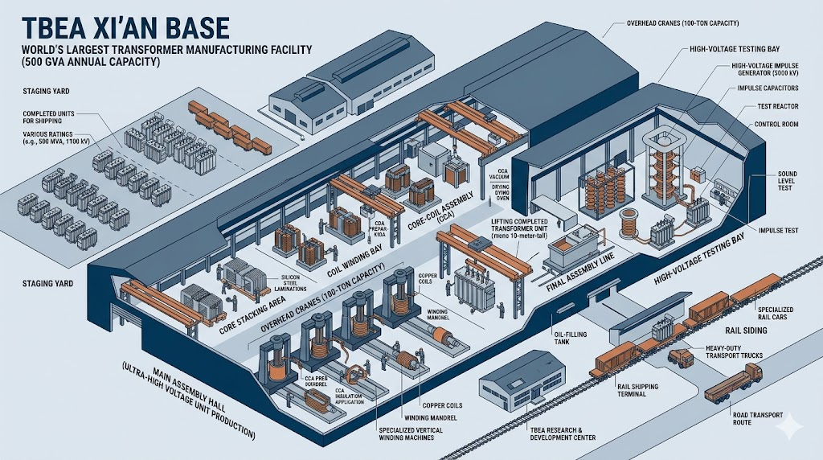
TBEA西变基地500GVA年产能是GE Vernova全部产能~3×：中国制造规模优势已形成不可逆的成本护城河
PART IV | 竞争格局（深度）
特变电工（TBEA）西安变压器制造基地全景（全球最大单体变压器工厂）
中国制造规模优势解析:
TBEA西变基地: 占地2,000亩，年产能500 GVA，是全球最大单体变压器制造基地。产线覆盖35kV-1000kV全电压等级，单台最大变压器达1,500MVA，可同时生产100+台大型变压器。
规模经济壁垒: TBEA变压器原材料采购规模全球第一，取向硅钢年用量超50万吨，采购价较欧美厂商低20-30%。叠加劳动力成本优势，综合制造成本仅为ABB/日立的1/7-1/10。
交货期优势来自流程: 中国工厂流水线化生产+模块化设计，平均交货期18-24个月，欧美同类产品36-52个月。在2024-2028年供给紧缺窗口期，交货期优势直接等于订单溢价。
投资壁垒不可复制: 新建一座同等规模工厂需要$3-5B资本投入+5年建设期。美国IRA本地化补贴政策虽然激励新建，但2027年前不会有实质性产能释放，中国的规模优势窗口还有3年以上。
Source: TBEA 2024年报; 特变电工投资者关系材料; Wood Mackenzie Transformer Supply Report 2025; Metro Analysis

Slide 36
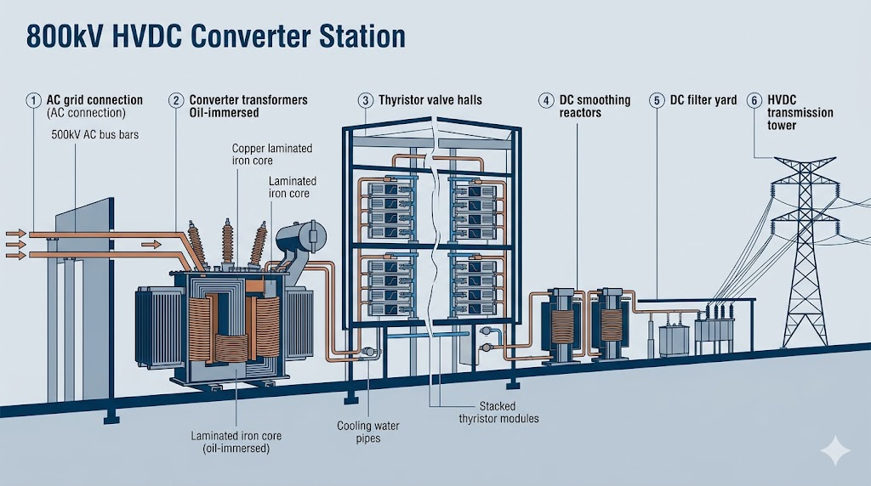
±800kV HVDC换流站：换流变+换流阀全球仅三家掌握，中国西电是唯一以国产技术跑通±1100kV最高等级的厂商
PART IV | 竞争格局（深度）
±800kV HVDC换流站系统架构（换流变→换流阀→直流滤波→输电塔）
HVDC技术壁垒解析:
唯一门票技术: ±800kV换流阀需耐受极端电压梯度和热循环，全球仅ABB/日立、西门子能源、中国西电三家完整掌握换流变+换流阀全套技术。单站换流变价值量$40-80M，毛利率35%+，远高于普通变压器。
中国西电定位: 国家电网特高压工程唯一国产换流变供应商（2009年起），±1100kV全球最高电压等级换流变已投运（昌吉-古泉工程，3,324km）。技术认证=市场准入，不可复制。
海外市场空间: 巴西、印度、沙特、埃及均在规划±500-800kV HVDC工程，2025-2030年全球HVDC新增市场规模$120B+。中国西电凭国家电网出海，联动系统输出，报价较ABB低30-40%。
vs 普通变压器差异: HVDC换流变毛利率35%+ vs 普通主变20-25%，ASP高5-8×，且每个工程长期备品备件合同绑定，形成20年+现金流尾巴。是中国西电最核心的估值重塑逻辑。
Source: CIGRE 2024; 中国西电年报 2024; ABB Grid Integration White Paper; 国家电网公司; Metro Analysis

Slide 37
窗口期成立三条件：需求爆发×供给刚性×认证壁垒——当前均成立，但有裂缝
PART V | 窗口期压力测试
窗口期定义
核心假设: 2024-2028年全球HV输变电设备供需持续失衡，中国厂商凭借成本优势，产能碾压、交期优势50%（15-24月 vs 36月）加速填补海外产能真空。
三重条件: ①需求侧爆发（老化替换+新能源+AI三叠加）× ②供给侧刚性（海外扩产3-5年才兑现）× ③认证壁垒（先发者认证锁定市场准入）——三者同时成立，窗口才存在。
当前窗口状态评估
需求侧: 成立多重因素叠加需求旺盛。IEA/Wood Mackenzie/Citi三机构数据均支持需求持续增长至2030+。AI数据中心capex 2025年+45% YoY是最新确认信号。
供给侧: 成立但边际减弱。Hitachi/西门子/GE产能扩张正在推进，但2027年前不会显著释放。关键检验点：日立弗吉尼亚工厂2028年投产是否准时。
认证壁垒: 成立但并非永久。思源70+国家认证、特变沙特SEC资质……先行者已在关键市场建立护城河。但认证不是永久壁垒，新进入者在2-3年内可以追赶。
新增风险: 中东地缘政治（伊朗冲突升级）→ 新增地缘风险溢价；美国关税升级（2026年3月USTR对16国新Section 301调查）→ 韩国出口成本上升。
最核心的三个压力测试
PT①: AI数据中心需求是否过热？——需求端最大不确定性
PT②: 日韩欧美产能回流速度是否比预期快？——供给端最大不确定性
PT③: 中国厂商面临关税升级+认证壁垒，实际能拿到多少海外市场？——竞争端最大不确定性
Source: IEA 2024; Wood Mackenzie 2025; Citi Research March 2026; Metro Analysis

Slide 38
PT①：AI电力需求真实存在——物理电力瓶颈先于算力过热发生，刚需属性显著
PART V | 窗口期压力测试
超大规模厂商Capex承诺 vs 实际变压器交货能力缺口（GW功率估算）
AI需求压力测试结论:
Bear case仍刚需充足
多家分析报告显示即使Bear case（极端缓慢增速），2030年数据中心电力需求仍达600TWh，对应75,000台大型变压器（年均7,500台）——这个量级已经足以维持供需紧张
AI需求与传统金融泡沫的本质区别：电力是物理刚需而非杠杆融资，不存在'泡沫破裂'机制。Google/Meta等已签署长期购电协议(PPA)，需求锁定在前，不可逆转
破裂概率评估
AI需求过热的破裂概率较低：(1)物理电力瓶颈先于算力过热发生 (2) DC capex已签约锁定 (3)单机柜功率10年增10倍趋势不可逆
更大的风险反而在供给侧：如果AI需求持续超预期（Bull case 1,300TWh），供需缺口反而会进一步扩大，中国厂商受益更大
但最近几年及其激进的AI CAPEX 投入已经对M7的FCF产生了巨大的压力，需要留意未来AI capex 退潮的Tail risk
Source: Company capex disclosures; IEA Energy and AI 2024; Wood Mackenzie 2025; Metro Analysis

Slide 39
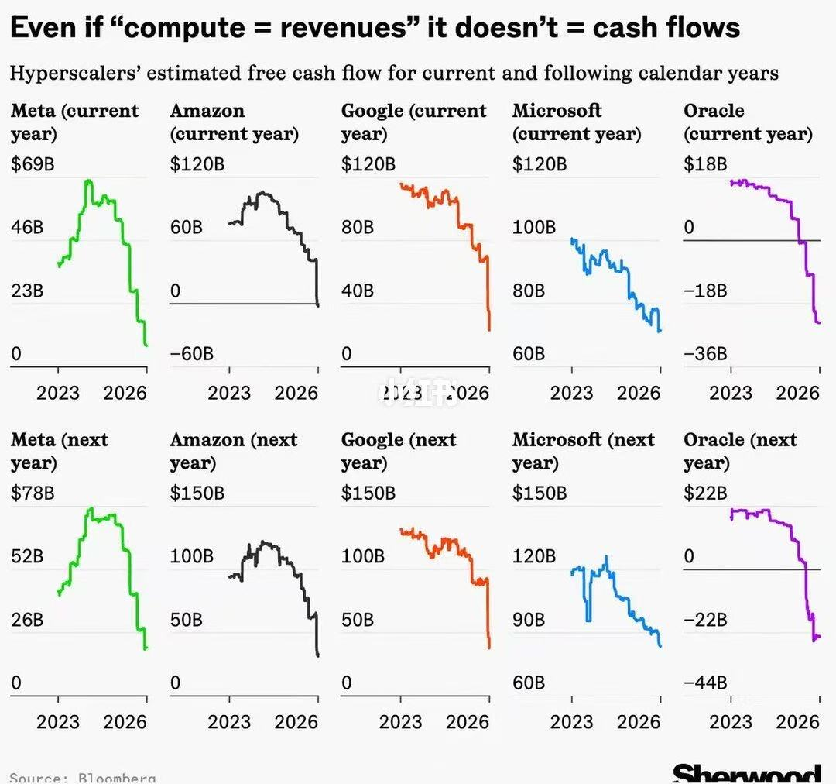
Tail risk评估: 过去3年超算5巨头AI CapE增长激进拖累FCF，未来持续性存疑，26-28一旦 AI capex出现放缓迹象，压力必然传到至电力板块，导致估值压缩，即便是对业绩的实质性影响还需要2-3年落地
PART VI | 估值 & 风险
年度CapEx ($bn) | 2022–2025 均为已披露实际数 | 2026E = 各公司Q4 2025财报指引
公司 | 2022A | 2023A | 2024A | 2025A | 2026E (公司指引) | CAGR '22→'25
Amazon | $64 | $53 | $77 | $131 | ~$200B | +27%
Alphabet/Google | $32 | $32 | $53 | $91 | $175-185B | +42%
Meta | $32 | $27 | $39 | $72 | $115-135B | +31%
Microsoft | $24 | $28 | $56 | $65 | ~$145B | +39%
Oracle | $4 | $6 | $9 | $14 | ~$50B | +52%
合计 / TOTAL | $156 | $146 | $234 | $373 | ~$700B | +34%
Key Observations:
规模爆炸（超预期）: 2025A合计$373B（已超Sept-2025分析师预期$338B约10%）；2026E公司指引~$700B，较Exhibit 8 $581B再超20%+
Google最激进 2x: Alphabet 2026E指引$175-185B是2025A $91B近2倍，远超之前$127B市场预期；AMZN指引$200B同样大幅上修
FCF剪刀差加速: CapEx CAGR ‘22-’25全线30-52% vs 营收增速10-20%。ORCL单季CapEx $12B(vs预期$8.3B)已直接拖累FCF转负
Source: Amazon Q4'25 (Feb-5-2026); Alphabet Q4'25 (Feb-4-2026); Meta Q4'25 (Jan-28-2026); Microsoft Q1 FY26; Oracle Q2 FY26. † MSFT FY ends Jun-30, 2026E incl. finance leases ($34.9B Q1 FY26 run-rate). ‡ ORCL FY ends May-31, FY26 raised from $35B to $50B.

Slide 40
PT②：产能回流2027年前不改变格局，但2028+是中国厂商窗口期的真实拐点
PART V | 窗口期压力测试
海外扩产计划兑现时间线与对全球供需缺口的实际影响
产能回流时间表评估:
2027年前格局确定不变
2027年前实际可释放的新增产能仅~45-55 GVA——西门子Charlotte部分投产(+15-20)、GE北美分批(+10-20)、HD Alabama年末(+20)——对比~600 GVA的全球缺口，收窄幅度不到10%
日立VA工厂(+50 GVA)和孝星HVDC专厂(+20 GVA)要到2028年才投产，是格局真正改变的时间节点
新建工厂的时间约束
从开工到满产的最短路径：厂房建设18-36个月+设备安装调试6-12个月+人员培训2-3年+产能爬坡1-2年——即使2025年立即动工，也要2028年才能达产
厂商 | 新增产能 （GVA） | 投产时间 | 2027年前释放? | 影响缺口（GVA）
日立能源 VA工厂 | +50 GVA | 2028年 | 否 | 0 / 2027前
西门子能源 Charlotte | +30 GVA | 2027年 | 部分 | +15-20 / 2027
GE Vernova 北美扩产 | +40 GVA | 2026-28分批 | 部分 | +10-20 / 2027
HD现代 Alabama +30% | +25 GVA | 2027年 | 是（年末） | +20 / 2027末
孝星重工 HVDC专厂 | +20 GVA | 2028年 | 否 | 0 / 2027前
合计2027年前可释放 | ~45-55 GVA | 分批落地 | — | vs 缺口~600 GVA
Source: Company announcements; Citi Research March 2026; Wood Mackenzie 2025; Metro Analysis

Slide 41
PT③：中国厂商的真实竞争力不在价格，在"成本×交期×产能弹性"三维优势叠加
PART V | 窗口期压力测试
中国厂商的三维竞争优势（非单一价格战）
成本维度: 主变成本比韩国低10-15%，比美国低60-70%。成本优势来自完整供应链（取向硅钢国内自供）+规模效应+土地/劳工成本结构，非短期可复制。
交期维度: 中国大型变压器交期6-12个月 vs 全球18-36个月 vs 美国30-52个月。对于中东Vision 2030项目（工期紧迫）和新能源并网（抢装期）来说，交期比价格更重要。
产能弹性维度: 中国有全球最大且最集中的变压器制造产能（特变500 GVA独占全球第一），可以在获得订单后相对快速地扩产，这是欧美厂商做不到的。
关税和认证：实际约束与应对
美国市场: 约100%综合关税+NERC网络安全审查。实际上2024年中国对美出口<5%，已基本让位给韩国和日本。无解，不是中国厂商的主战场。
欧洲市场: IEC认证体系与中国高度兼容，无关税壁垒，主要门槛是18-36个月认证周期和品牌认知。思源/中国西电/平高已开始突破（英/意/科威特/墨西哥）。
中东市场: 无关税，IEC认证为主，中国厂商交期优势最突出（18-24月 vs 欧洲3年）。已成为中国出海最成功的市场，但需要定价新增的地缘风险溢价
聚焦中东+东南亚+欧洲三条出海通道，用EPC打包策略（设备+施工+运维）提高客户切换成本，认证积累视为不可逆的市场准入资产。
Source: USTR tariff schedules; 思源电气年报; Metro Analysis

Slide 42
综合判断：窗口期2024-2028年，概率加权后还有3年，2028是真正拐点
PART V | 窗口期压力测试
全球HV变压器缺口率预测（三情景，%）
窗口期综合判断:
缺口率三情景分析
Base case下全球HV变压器缺口率从2025年30%逐步收窄，但即使2028年仍维持在15%+水平
Bull case缺口更大（AI+新能源超预期）
Bear case缺口在2028年基本收窄至5-10%——但关键是：Bear case下中国厂商出海窗口仍有3年
概率加权后窗口剩余~3年
时间坐标明确：
2025-2027年最强（缺口>20%），2028年开始压力（如左图三条曲线收敛区间）。每季度需审视的触发条件：日立/西门子产能释放进度、美国关税政策变化、中东地缘事件
风险优先级排序
最大风险不是需求端（AI+老化+新能源三重保障）而是供给端恢复速度
Bear case所示，若日立$6B扩产加速+韩国Alabama满产，2027年缺口即可快速收窄
Source: Citi Research March 2026; Wood Mackenzie 2025; Metro Analysis

Slide 43
A股输变电板块PE估值高位（近4年高点），泡沫风险真实存在
PART VI | 估值 & 风险
申万电网设备指数 Fwd PE Band（2017–2026.3）
Key insights
板块泡沫信号明确
2026PE 33.5x（近4年90+th pct，峰值38.7x），高于均值22x约1.54倍。板块年内40+日涨30%+，15只个股月内创新高，ETF规模增3.4倍/净流入167亿
泡沫化不等于马上见顶：J.P. Morgan认为供需失衡至少再持续3-4年，基本面是真实的。但长期逻辑不等于短期不会有30%+回调——情绪反转通常以意外的基本面小扰动触发
结构性分化
海外收入占比高的标的更具估值韧性，思源(20%→33.7%全球海外占比，其中中东<15%，业绩支撑更强)的2026E Fwd PE ~31x, PEG 0.85, NPM 14%, ROIC ~15%,标的更优质，而纯内需标的的PE已经充分定价国内增长
Source: Wind数据（截至2026年3月初）; Citi Research Global Electricals March 2026; Metro Analysis
注：所有PE均为2026E Bloomberg共识Forward PE；股价来源yfinance截至2026-03-31收盘价；EPS来源：Bloomberg/yfinance consensus。思源2025A EPS=3.52(已公告)，2026E EPS=6.45。

Slide 44
个股估值对比：思源PE/ROE最优，中国西电低估值高技术，特变多晶硅折价待修复
PART VI | 估值 & 风险
A股+韩国输变电核心标的估值对比（Citi Research，2026年3月）
个股推荐的核心逻辑:
思源电气（一级推荐）
Fwd PE ~31x（2026E）→ ~19x（2028E），ROE 27.2%为全组最高（仅次于HD现代41%）。Citi TP 260 CNY (+29%上行)。PEG<1，收入增长100%由销量驱动（连续4年Q增速20%+），不依赖价格周期——可持续性强
750kV GIS首单打破国企垄断，向1000kV进军；H股上市将打开~200亿增量资金空间。管理层兑现率100-110%，是少数Street持续被动上调预期的标的
中国西电（技术最强）
Fwd PE ~41x（2026E），已大幅重估，拥有±1100kV换流变独家技术。技术壁垒与HVDC出海突破是估值重塑逻辑
韩国双雄（估值最高但增速匹配）
公司 | Citi评级 | Fwd PE (26E) | 27E PE | 28E PE | ROE 2026E | 核心逻辑/风险
思源电气 002028 | Buy（TP 260） | ~31x | ~25x | ~19x | 27.2% | 出海Alpha，H股催化剂
中国西电 601179 | — | ~41x | ~33x | ~27x | ~18% | 技术最强，国企折价
平高电气 600312 | — | ~18x | ~15x | ~12x | ~20% | GIS纯度最高，H1海外+285%
特变电工 600089 | — | ~21x | ~17x | ~14x | ~12% | 多晶硅折价，变压器被低估
HD现代电气 267260.KS | Buy | ~25x | ~20x | ~16x | 41.0% | 北美47%，利润率史高
孝星重工 298040.KS | Buy | ~22x | ~17x | ~13x | 28.2% | HVDC差异化，三年翻转
LS Electric 010120.KS | Buy | ~36x | ~28x | ~22x | 14.4% | 产品线宽，美国加速突破
Source: Citi Research Global Electricals March 2026; Company Annual Reports; Metro Analysis
注：所有PE均为2026E Bloomberg共识Forward PE；股价来源yfinance截至2026-03-31收盘价；EPS来源：Bloomberg/yfinance consensus。思源2025A EPS=3.52(已公告)，2026E EPS=6.45。

Slide 45
可比公司PE倍数走势 — 周频数据 (2022–2026)
PART VI | 估值分析
Key Takeaways
估值分化: 思源从28x扩张至50x，反映高压GIS龙头溢价；GE Vernova IPO后TTM PE高达80-100x（低盈利基数），Fwd PE已正常化至~37x
韩国重估: HD Hyundai与Hyosung从15-20x快速扩张至40-50x，全球变压器短缺叙事重定价
板块趋势: 2024H2起整体PE中枢上移，反映S3共识泛滥期特征——新增边际买家以momentum为主
TBEA折价: PE始终<25x，多晶硅业务EPS下行拖累整体估值，输变电被显著低估
注：PE基于前一年实际EPS计算
Source: Bloomberg, Yahoo Finance, METRO RESEARCH

Slide 46
可比公司股价走势 — 指数化对比 (2022.01 = 100)
PART VI | 估值分析
股价启动时序与定价逻辑
2022–23 韩企率先定价: HD Hyundai / Hyosung 最先启动——美国变压器交期36个月+、库存不足，DOE数据显示进口韩国变压器占比>40%。股价2022年下半年开始加速，市场定价的是“出口美国=最高利润率”
2024 H1 中国出海未定价: 韩企已涨3-5x时，思源/特变/西电涨幅温和(<100%)——市场尚未认可中国企业出海能力。同期思源已在中东交付GIS设备、投标沙特NEOM/SEC项目，但尚未有标志性大单公告
2024 H2 思源催化重估: 2024年中思源公告中东GIS订单加速+阿联酣ADNOC项目，确认从“国内替代”到“全球变压器玩家”的转变。股价2024年下半年加速上行——市场开始price in中东出海的利润增量
2025 分化加剧: 韩企PE已达50-60x（充分定价）；思源PE 51x(25) ，普遍price in 中东收入占比快速提升带来margin expansion
TBEA受多晶硅拖累，PE仅23x，输变电业务被掩盖
注：基准日: 2022年1月第一周收盘价=100
Source: Bloomberg, Yahoo Finance

Slide 47
Conclusion: 行业结构性机会成立，中国厂商思源等质地优秀优势明显，但当前板块泡沫化严重，需要选择入场时机并关注思源H股上市的折扣情况
PART VI | 估值 & 风险
核心结论
行业结构性机会成立: 全球HV输变电设备供需失衡（30%缺口，128周交期）是数十年未见的结构性错配。AI+新能源+老化替换三层需求同步共振，供给侧扩产3-5年才兑现，2028年前格局不会实质改变。
中国厂商最大受益者: 成本优势明显、产能规模全球30%、交期短1-2年，是填补全球产能真空最具竞争力的供应商。认证壁垒是唯一需要时间突破的门槛，先行者已积累70+国家认证。
当前板块估值高位需要择时: 申万电网设备PE ~33.5x（近4年96th pct），板块已进入泡沫化阶段，基本面是真实的但逻辑已充分定价。等待2026H1中东形势明朗化+板块情绪降温后的更好入场点
ETF换手率: 电力/输配电ETF日换手率55.10%，10日累计532.85%——交投异常活跃
Fwd PE: ~22-41x（各标的BBG concensus，详见附录）
叙事固化: “AI用电+国网4万亿+海外超预期”已从少数预期差演变为广泛共识
关键矛盾: 2021-2025涨幅中EPS增长仅贡献42%，PE扩张贡献59%——倍数扩张空间已极小
个股优先级
首选 思源电气（002028）: 出海Alpha+H股催化剂，Fwd PE ~31x(26E BBG consensus) vs ROE 27.2%，是A股板块估值/成长比最优选择
次选 中国西电（601179）: 技术最强，但国央企运营效率低，利润ROIC ~5%，25年10月产能释放+现金流改善是明确催化剂
观察 韩国标的: HD现代电气（267260.KS）是最纯粹的北美受益者，但需关注美国关税对韩国出口的影响。孝星重工HVDC差异化值得持续跟踪
暂缓 特变电工（600089）: 变压器业务优质但多晶硅折价持续，分拆催化剂时间表不确定。等待多晶硅价格信号
投资建议
建议思源买入区间: 160~180 CNY（Fwd PE ~24-28x），止损140 CNY；也可以观察他们今年的4月底港股NDR 的时候透露的的折扣情况更充足的安全垫
未来留意以下核心逻辑翻转信号，谨慎评估风险：
中东战局停火时机，是否延误数据中心建设影响未来投入意愿
日立等海外厂商的产能建设交付是否提前
海外订单增速连续2季<15% 核心叙事崩塌；
毛利率回落至<30% 定价权遗失竞争加剧；
全球变压器交期回落至<80周，定价能力根本受损；
主要市场对中国电力设备设限，贸易制裁
Source: Wind; Citi Research March 2026; 思源电气年报; OA Sentiment Cycle Framework

Slide 48
风险矩阵：关税升级和板块估值收缩是最高优先级风险，需要明确的监控指标
PART VI | 估值 & 风险
■ 风险矩阵
中东战争持续: 伊朗冲突导致UAE多个数据中心被击中。思源/中国西电中东收入占比尚小（<15%），短期影响可控。监控：沙特新项目审批节奏
美国关税进一步升级: 2026年3月USTR已对16国启动新Section 301调查（结构性产能过剩），韩国变压器出口可能遭加税。触发条件：新关税实施。监控指标：USTR Federal Register通知。受影响：韩国厂商（高），中国厂商（已封死，边际影响小）。
板块情绪收缩：申万电网设备PE ~33.5x（近4年96th pct），任何基本面扰动（特高压招标不及预期、季报不达预期，AI capex放缓迹象）均可能引发30%+回调。不是基本面风险，是市场风险。监控：北向资金流入/ETF净值变化。
原材料成本上涨: 铜（变压器铜绕组）+取向硅钢占材料成本50%+，持续高位会压缩毛利率。思源2024年毛利率+1.5pct证明当前定价能力强于成本压力，但需持续观察
■ 核心逻辑反转触发条件（12个月观察窗）
海外订单增速连续2季<15%: 影响级别高——核心叙事崩塌
毛利率回落至<30%: 影响级别高——结构性论点受损
全球变压器交期回落至<80周: 影响级别极高——定价能力根本受损
主要市场对中国电力设备设限: 影响级别极高 —— 准入叙事崩塌
Source: USTR Section 301调查公告 2026-03; Metro Analysis; 思源电气年报

Slide 49
Appendix

Slide 50
思源电气 | Fwd PE(26E): ~31x | Price: 202.0
APPENDIX | 估值详情
思源电气 Investment View
公司: 国内GIS龙头(002028.SZ)。2023年750kV突破，打破国企垄断。GIS收入占44%、毛利率36%
驱动: ①特高压+新能源并网 ②750kV市占率第一 ③中东出海(毛利>35%)
2023: 750kV GIS首批交付，EPS 2.02(+27%)。市场重估技术突破价值
2024: 中东大单落地，EPS 2.64(+31%)。PE扩张至40x+
2025A: EPS 3.52(+33%)，产能利用率峰值。海外收入占比突破20%
GS观点: Buy, TP ¥223.9。出口收入CAGR 43%(25-30E)，US数据中心已突破。28E PE 25x DCF
估值: Fwd PE ~31x(26E，Bloomberg共识EPS 6.45 CNY)
风险: A股输变电PE ~33.5x（近4年96th pct）；板块情绪退潮时难独善其身
注：2025A/2026E为市场一致预期，所有PE均为2026E Bloomberg共识Forward PE；股价来源yfinance截至2026-03-31收盘价；EPS来源：Bloomberg/yfinance consensus。思源2025A EPS=3.52(已公告)，2026E EPS=6.45。
Source: Bloomberg, Yahoo Finance, Goldman Sachs (26-Mar-2026)

Slide 51
HD Hyundai E&C | Fwd PE(26E): ~25x | Price: 832,000
APPENDIX | 估值详情
HD Hyundai Investment View
公司: 韩国最大变压器出口商(267260.KS)，北美收入47%($17.8亿)
驱动: ①全球变压器交期36个月+ ②北美老化替换刚需 ③Alabama工厂本土化
2023: 北美订单爆发，EPS ₩7,200(+60%)。IRA推动电网投资加速
2024: EPS ₩13,935(+94%)。Alabama工厂宣布，OPM从6.3%→24.4%
2025E: EPS ₩19,621(+41%)。产能利用率近100%，backlog持续增长
GS更新: 美国本土产能仅增2-4%(Siemens扩产)，需求上修9-12%(数据中心)——供需差扩大利好
估值: Fwd PE ~25x(26E，yfinance)。关注交期正常化拐点
风险: 全球变压器供需2027年再平衡时，PE可能从40x收缩至20-25x
注：2025E/2026E为市场一致预期
Source: Bloomberg, Yahoo Finance, Goldman Sachs (26-Mar-2026)

Slide 52
Hyosung Heavy | Fwd PE(26E): ~22x | Price: 2,456,000
APPENDIX | 估值详情
Hyosung Investment View
公司: 孝星重工(298040.KS)。全球少数能造765kV级变压器，HVDC技术领先
驱动: ①HVDC随远距离输电和海上风电爆发 ②Memphis 765kV美国工厂 ③HICO北美扭亏
2023: EPS ₩12,455(+1035%)。Memphis工厂获批，HVDC订单激增
2024: EPS ₩23,909(+92%)。HICO北美盈利~$30M。765kV投产
2025E: EPS ₩51,392(+115%)。HVDC交付高峰，经营杠杆效应极强
扩产: HVDC Changwon ~$217M(Jul-25) + Memphis二期$157mn(2028) + 产能翻倍$51mn(2027)
估值: Fwd PE ~22x(26E，yfinance)。EPS弹性大但波动性高，典型高beta
风险: HVDC项目周期3-5年，订单lumpy。2026年新订单放缓则EPS断崖
注：2025E/2026E为市场一致预期
Source: Bloomberg, Yahoo Finance, Goldman Sachs (26-Mar-2026)

Slide 53
Siemens Energy | Fwd PE(26E): ~26x | Price: 145.15
APPENDIX | 估值详情
Siemens E. Investment View
公司: 2020年从西门子剥离(ENR.DE)。Grid Tech核心引擎，Backlog €1,230亿新高
驱动: ①Grid Tech收入+34%/利润率15.8% ②Gamesa出清 ③US $1bn多州扩产(Feb-26)
2023: Gamesa减值€46亿，EPS -€5.47。股价腰斩，恐慌抛售
2024: Grid Tech爆发，Gamesa收窄。EPS转正€1.37。股价低点反弹300%+
FY25A: EPS €1.63(+19%)。Grid Tech利润率持续改善。NC大变压器产能+2-4%(GS估算)
GS更新: NC扩产$421mn，US本土产能仅增2-4%。但需求上修9-12%——供需差持续
估值: Fwd PE ~26x(FY26E，yfinance)。市场price-in Grid Tech但Gamesa仍折价
风险: Gamesa退出最终成本不确定；Grid Tech增速放缓则估值缺安全边际
注：2025E/2026E为市场一致预期
Source: Bloomberg, Yahoo Finance, Goldman Sachs (26-Mar-2026)

Slide 54
GE Vernova | Fwd PE(26E): ~37x | Price: 846
APPENDIX | 估值详情
GE Vernova Investment View
公司: 2024/4从GE拆分(GEV)。美国最大电网设备商，Electrification $75亿(+18%)
驱动: ①AI数据中心(100MW→1座110kV变电站) ②$600亿backlog翻倍目标 ③越南Hai Phong $200mn新厂(Mar-26)
2024 Apr: IPO $115，首日+26%。定位'AI电力纯正标的'
2024-25: 股价$115→$853(+642%)。EPS 5.65→7.29(+29%)。TTM PE高峰>80x（IPO初期低EPS基数），Fwd PE(26E)约37x
GS更新: US需求上修9-12%(数据中心)，Hai Phong 2028投产(HVDC为主)——进一步锁定长期增长
估值: Fwd PE ~37x(26E，yfinance consensus大幅上调EPS)。AI叙事+盈利实现中
风险: AI capex放缓或电力需求下修，PE收缩空间>50%。估值最脆弱
对比: 同样是北美电网，思源26E Fwd PE仅~31x但EPS CAGR 37% vs GEV 44%——溢价主要来自'纯美股AI标的'身份
注：2025E/2026E为市场一致预期
Source: Bloomberg, Yahoo Finance, Goldman Sachs (26-Mar-2026)

Slide 55
TBEA | Fwd PE(26E): ~21x | Price: 26.5
APPENDIX | 估值详情
TBEA Investment View
公司: 中国最大变压器(600089.SS)，产能500GVA(=GE ~3×)。兼第二大多晶硅商
驱动: ①全球最大HV产能 ②沙特SEC ¥164亿大单 ③多晶硅周期
2023: 多晶硅暴跌(¥30万→¥5万/吨)。EPS ¥2.39(-42%)。输变电增长被对冲
2024: 多晶硅继续恶化。EPS ¥0.80(-67%)。净利率12%→3.7%。'周期股折价'
2025E: 多晶硅触底，沙特交付。EPS ¥1.24(+55%)但远低于2022峰值¥4.13
结构: 输变电部分单独看PE可能仅8-10x(被多晶硅拖累)——是隐含的估值洼地
估值: Fwd PE ~21x(26E，yfinance)。downside有限，输变电提供底部支撑
催化: 若多晶硅业务分拆或出售，将释放输变电业务的真实估值——当前市场定价完全忽略了这一可能性
注：2025E/2026E为市场一致预期
Source: Bloomberg, Yahoo Finance, Goldman Sachs (26-Mar-2026)

Slide 56
China XD | Fwd PE(26E): ~41x | Price: 15.2
APPENDIX | 估值详情
China XD Investment View
公司: 中国西电集团(601179.SS)。央企，特高压换流变份额27%第一，唯一±1100kV技术
驱动: ①UHVDC换流变技术垄断 ②西安园区2025/10投产(产能翻倍) ③十四五电网投资
2023: 特高压订单放量，EPS ¥0.18(+50%)。±1100kV验证成功
2024: EPS ¥0.21(+17%)。西安园区开工，市场预期H2产能释放
2025E: EPS ¥0.30(+43%)。园区10月竣工，换流阀+GIS新产能上线
估值: Fwd PE ~41x(26E，yfinance)。特高压确定性高但央企效率制约ROE
风险: 央企机制限制利润率提升；特高压投资节奏受政策影响大
注：2025E/2026E为市场一致预期
Source: Bloomberg, Yahoo Finance, Goldman Sachs (26-Mar-2026)

Slide 57
可比公司估值汇总表
APPENDIX | 估值汇总
公司 | 股价 | 24A EPS | 25E EPS | 26E EPS | Tr. PE | Fwd PE | 3Y CAGR
思源电气 | 202.0 | 2.64 | 3.52 | 6.45 | 57.4x | ~31x | 47%
HD Hyundai | 832,000 | 13,935 | 19,621 | 33,280 | 59.7x | ~25x | 63%
Hyosung | 2,456,000 | 23,909 | 51,392 | 113,704 | 102.7x | ~22x | 260%
Siemens E. | 145.15 | 1.37 | 1.63 | 3.80 | 105.4x | ~26x | N/M
GE Vernova | 846.1 | 5.65 | 7.29 | 10.50 | 151.0x | ~37x | N/M
TBEA | 26.5 | 0.80 | 1.24 | 1.45 | 35.3x | ~21x | -33%
China XD | 15.2 | 0.21 | 0.30 | 0.38 | 76.5x | ~41x | 36%
Summary View
估值分层: GEV(~37x) ~ LS/XD(~36-41x) ~ 思源(~31x) ~ Siemens(~26x) ~ HD(~25x) ~ Hyosung/TBEA(~21-22x)
EPS增速: 韩国3Y CAGR>60%最高，思源47%，TBEA多晶硅拖累为负
GS估值: 思源TP ¥223.9(28E PE 25x)；当前价¥202(yfinance)，GS TP ¥223.9，上行空间~11%
核心: 思源Fwd PE ~31x + EPS确定性 vs GEV ~37x（consensus EPS大幅上修）——思源估值更合理
注：所有PE均为2026E Bloomberg共识Forward PE；股价来源yfinance截至2026-03-31收盘价；EPS来源：Bloomberg/yfinance consensus。思源2025A EPS=3.52(已公告)，2026E EPS=6.45。

Slide 58
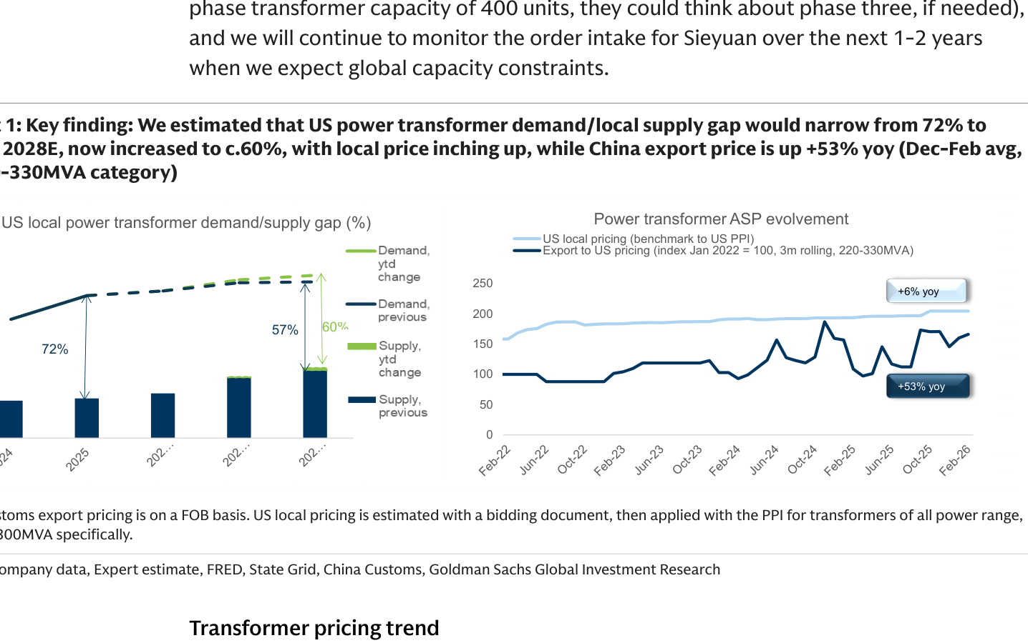
全球变压器定价趋势 — US PPI翻倍，中国出口ASP +53% YoY (220-330MVA)
APPENDIX | 变压器定价趋势
GS Key Findings (Mar-26)
US供需差扩大: 原估57%缺口→现修正至~60%(2028E)。本土产能仅增2-4%(Siemens NC扩产)，但需求上修9-12%(数据中心)
US PPI翻倍: 变压器PPI自2020年基数翻倍，2025年底继续小幅上行。2026 YTD +6% YoY，价格维持历史新高平台
中国出口ASP: 220-330MVA品类3个月滚动均价+53% YoY(Dec-Feb)，整体出口ASP +6% YoY。量价齐升趋势确认
出口加速: 2026年1-2月中国变压器(>10MVA)出口额¥44亿(+61% YoY)，对美出口+182% YoY。美国占中国出口~4%但增速最快
扩产时间线: GEV越南$200mn(2028投产)/Siemens US $1bn多州(2028+)/Hitachi VA $457mn(2027)——2027前新增产能有限
思源受益: GS明确将Sieyuan列为出口机会首选(Buy)，出口收入CAGR 43%(25-30E)。US数据中心已有突破性订单
注：Exhibit 1 from GS Power Transformer Tracker
Source: Goldman Sachs (26-Mar-2026), FRED, China Customs

Slide 59
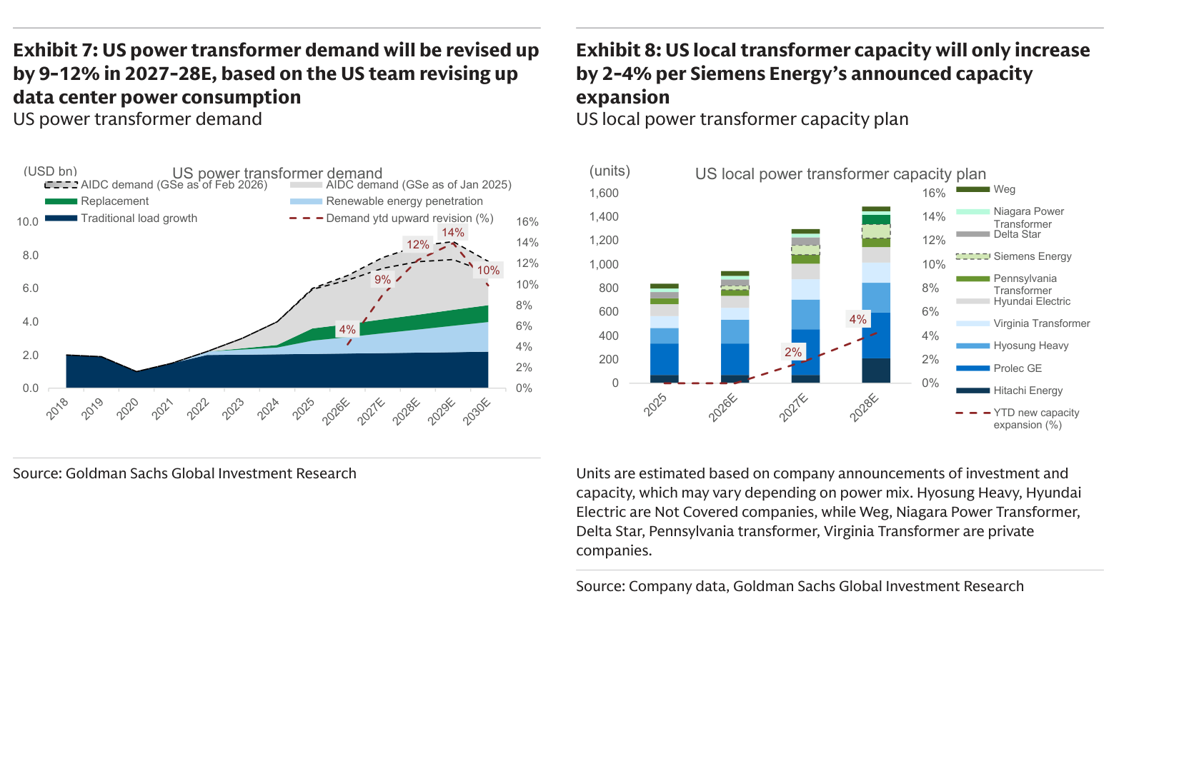
US变压器需求上修9-12%（数据中心），产能仅增2-4%（Siemens扩产）
APPENDIX | US供需预测
GS供需分析要点
需求上修: US团队2月上修数据中心电力需求贡献，变压器需求2027-28E增9-12%。AIDC需求从2024年$4bn→2028E $10bn+
产能有限: Siemens NC扩产仅使US本土产能增2-4%。GEV越南2028/Hitachi VA 2027才投产——2027前格局不变
产能构成: US本土产能:Hitachi Energy>Prolec GE>Hyosung Heavy>Virginia>Pennsylvania。韩企(HD+Hyosung)正加速本土化
窗口确认: Expansion is lagging demand growth — 非传统供应商(韩国/巴西/土耳其/中国)的机会窗口持续
对我们的含义: 验证我们'2024-2028黄金窗口'判断。GS从卖方角度确认了供需差扩大趋势，且中国出口数据(+61%)正在加速兑现
注：Exhibits 7-8 from GS Power Transformer Tracker
Source: Goldman Sachs (26-Mar-2026), Company data

